Slide 1
主要内容：
第1章：计算机网络概述
第2章：数据通信基本知识
第3章：计算机网络体系结构
第4章：局域网原理与技术
第5章：Internet技术与应用
第6章：网络信息安全基础

Slide 2
第4章 局域网原理与技术

Slide 3
4.1 局域网概述
4.2 局域网关键技术
4.3 以太网
4.4 交换式以太网
4.5 虚拟局域网
4.6 无线局域网
4.7 家庭局域网

Slide 4
4.1 局域网概述
什么是局域网 ？
将有限地址范围内的多台计算机通过媒体连接起来，通过完善的网络软件及协议实现计算机之间的通信和资源共享 的系统称为局域网LAN(Local Area Network )

Slide 5
局域网的特点：
通信速率较高。局域网络通信传输速率为每秒百万分比特（Mbps），从5Mbps、10Mbps、100Mbps到1000Mbps的千兆以太网等。
通常属于某一部门、单位或企业所有。LAN的范围和高速传输使它适用于一个部门的管理。在设计、安装、操作使用时由单位统一考虑、全面规划，不受公用网络的约束。
可靠性高，通信质量好，传输误码率低。位错率通常在10-7~10-12。
支持多种通信传输介质。根据网络本身的性能要求，局域网中可使用多种通信介质，例如双绞线、同轴电缆、光纤及无线传输等。

Slide 6
局域网的特点：
5. 共享传输信道。在局域网中通常将低速或高速的外部设备连接到一条共享传输介质上，其传输信道由接入网络中的所有设备共享。
6. 大多采用分布式控制和广播式通信。在局域网中各节点是平等关系而不是主从关系，可以进行广播（一个节点发送，所有节点接收）和组播（一个节点发送，多个节点接收）。
7. 局域网成本低，安装、扩充及维护方便。局域网一般使用价格低而功能强的工作站。在目前大量采用的星型结构局域网中，扩充服务器、工作站等十分方便，某些站点出现故障时整个网络仍可以正常工作。

Slide 7
局域网的组建过程
选择计算机网络拓扑结构；
选择计算机网络通信协议；
选择计算机网络传输介质；
选择计算机网络互联设备；
选择网络操作系统、服务器及其它相关的软件和硬件；
遵循计算机网络布线标准，完成网络布线；
进行网络系统整体调试。

Slide 8
4.2 局域网关键技术
局域网的拓扑结构
拓扑结构：网络节点的互联模式
局域网常见的拓扑结构：
  总线结构
  环形结构
  星形结构等

Slide 9
1 总线形拓扑结构
所有结点都连接到一条作为公共传输介质的总线上；
总线传输介质通常采用同轴电缆或双绞线；
总线形局域网的介质访问控制方法采用的是“共享介质”方式；
所有结点通过总线以“广播”方式发送或接收数据，因此出现“冲突”不可避免；
结点太多时网络性能下降。

Slide 10
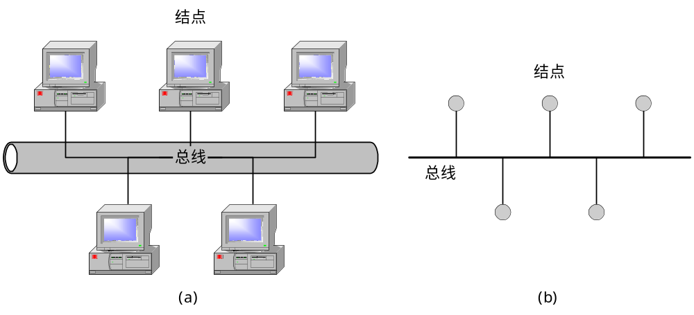
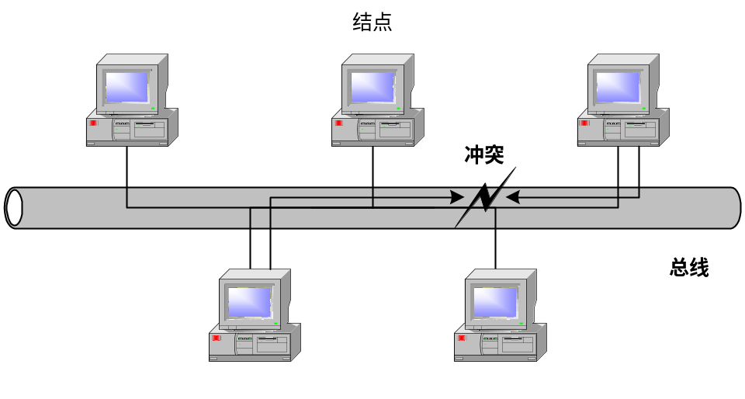
总线型局域网的拓扑结构

Slide 11
总线型局域网的拓扑结构特点
优点：
结构简单，实现容易
易于扩展，可靠性较好
成本低廉
缺点：
安全性差
实时性差
不适于重载

Slide 12
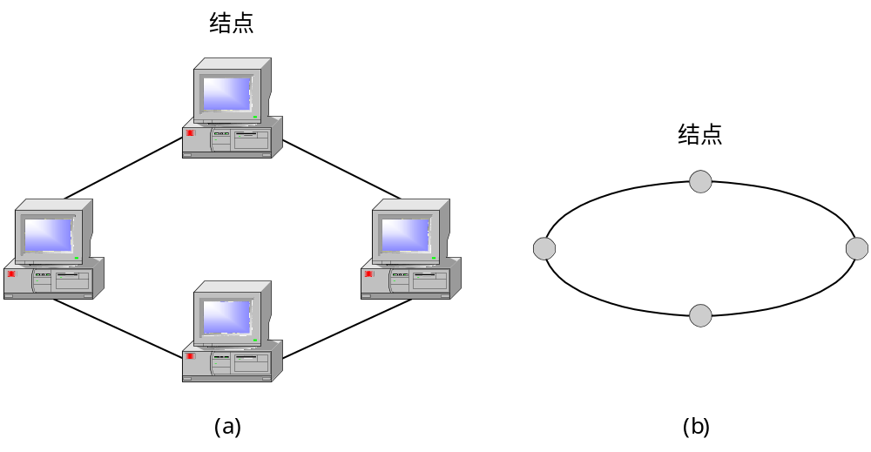
2 环型拓扑结构
结点使用点-点线路连接，构成闭合的物理环型结构；
环中数据沿着一个方向绕环逐站传输；
多个结点共享一条环通路，网的周长可达200km，节点可达几百个；
令牌环网是典型的环形结构网络。

Slide 13
环型拓扑结构特点
优点：
结构简单
延迟固定，实时性较好
适于重载
缺点：
可靠性差
可扩充性差

Slide 14
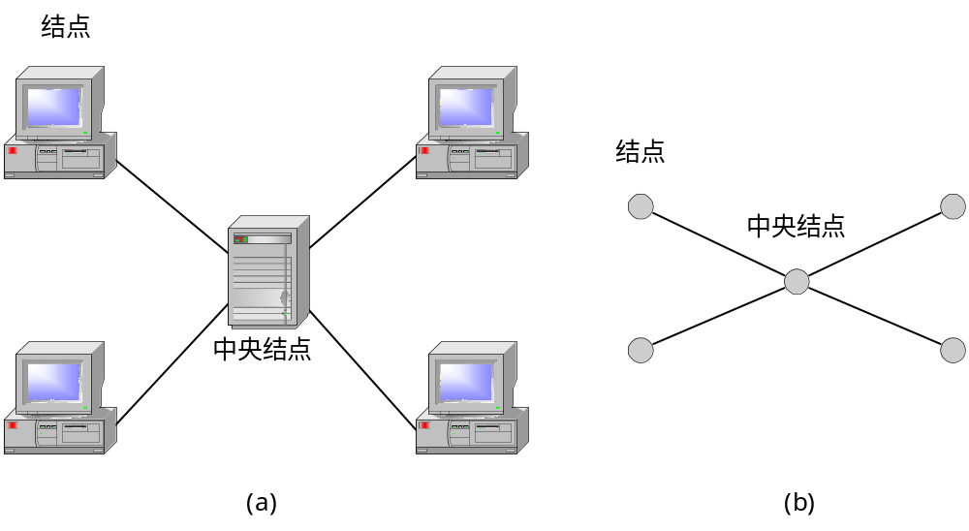
3 星型拓扑结构
每个节点通过一个中央设备（Hub）连接在一起
中心节点故障将导致整个网段瘫痪
现代以太网采用星形结构

Slide 15
星型拓扑结构特点
优点：
结构简单，实现容易
易于扩展
传输速度快
缺点：
可靠性差
共享能力差

Slide 16
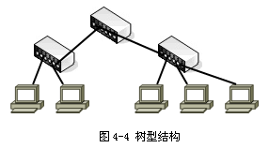
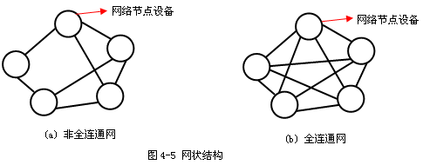
4 树型和网状结构

Slide 17
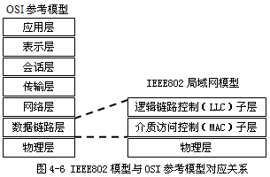
局域网的体系结构与标准
美国IEEE于1980年2月专门成立了局域网课题研究组，对局域网制定了美国国家标准，并把它提交国际标准化组织（ISO）作为国际标准的草案 --IEEE802模型

Slide 18
局域网的IEEE802模型
局域网的IEEE802模型是在OSI的物理层和数据链路层实现基本通信功能的。为了使数据链路层能更好地适应多种局域网标准，IEEE802数据链路层又分为逻辑链路控制（Logic Link Control，LLC）子层和介质访问控制（Media Access Control，MAC）子层。

Slide 19
局域网的IEEE802模型
物理层主要功能：信号的编码与译码，帧同步码的产生与去除，位的传输与接收等。
MAC层主要功能:解决信道竞争问题, 负责帧的装、拆、识别及差错检测，寻址等。
LLC层主要功能:数据链路层中与媒体接入无关的部分都集中在LLC子层，其主要功能是：数据链路的建立和释放、LLC帧的封装和拆卸、差错控制、提供与高层的接口等。

Slide 20
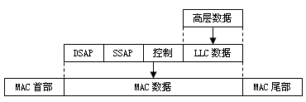
LLC 帧和MAC 帧的关系
由于LLC 帧封装在MAC 帧中，所以LLC 帧中无标志字段和校验序列字段，只有四个字段（目的服务访问点（DSAP）、源服务访问点（SSAP）、控制字段和信息字段）。

Slide 21
MAC 地址
IEEE 802规定了不同MAC 子层协议，其MAC 帧的帧格式各不相同
不管哪一种MAC 协议，都具有MAC 地址，即每个站的物理地址。
IEEE 802标准规定将MAC 地址固化在网卡中，采用48bit（6 字节）的地址字段
在局域网中，MAC 地址的作用就是用来找到我们所要进行通信的计算机，网卡从网上每收到一个MAC帧，首先检查其MAC地址，如果是发往本站的帧就收下，然后进行其它处理。

Slide 22
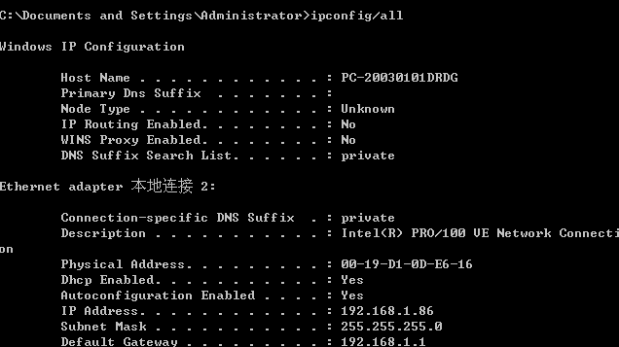
问题：如何查看MAC地址？

Slide 23
问题：有了MAC层地址，为什么还要有IP地址?
假设网络上要将一个数据包（名为PAC）由北京的一台主机（名称为A，IP地址为IP_A，MAC地址为MAC_A）发送到华盛顿的一台主机（名称为B，IP地址为IP_B，MAC地址为MAC_B）。
这两台主机之间不可能是直接连接起来的，因而数据包在传递时必然要经过许多中间节点（如路由器，服务器等等），我们假定在传输过程中要经过C1、C2、C3（其MAC地址分别为M1，M2，M3）三个节点。
A在将PAC发出之前，先发送一个ARP请求，找到其要到达IP_B所必须经历的第一个中间节点C1的MAC地址M1，然后在其数据包中封装（Encapsulation）这些地址：IP_A、IP_B，MAC_A和M1。
当PAC传到C1后，再由ARP根据其目的IP地址IP_B，找到其要经历的第二个中间节点C2的MAC地址M2，然后再将带有M2的数据包传送到C2。
如此类推，直到最后找到带有IP地址为IP_B的B主机的地址MAC_B，最终传送给主机B。在传输过程中，IP_A、IP_B和MAC_A不变，而中间节点的MAC地址通过ARP在不断改变（M1，M2，M3），直至目的地址MAC_B。

Slide 24
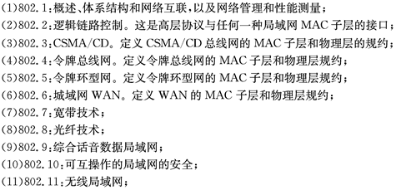

IEEE802标准

Slide 25
介质访问控制技术
介质访问控制技术就是控制网络中各个节点之间信息的合理传输、对信道进行合理分配的方法。

Slide 26
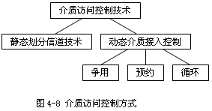
静态划分信道技术/动态介质接入控制
静态划分信道技术是将介质划分为彼此独立的信道后由特定的用户专用这些信道。其适用于专用信道的场合。
动态介质接入控制能较好地适应用户业务量突发的情况，适合局域网使用。

Slide 27
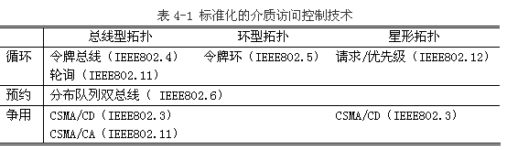
标准化的介质访问控制技术
目前应用最广的一类总线型局域网以太网上采用的是载波侦听多路访问/冲突检测方法（Carrier Sense Multiple Access/Collision Detect，CSMA/CD）

Slide 28
网络互联设备
网络适配器
调制解调器MODEM
中继器
集线器
网桥
交换机
路由器
网关

Slide 29
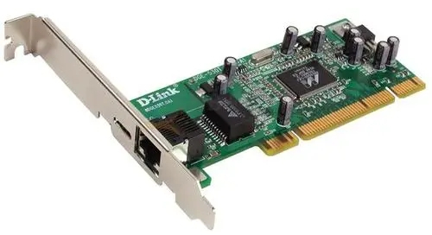
网络适配器（网卡）
提供工作站与网络之间的逻辑和物理链路，完成工作站与网络之间的数据传输。

Slide 30
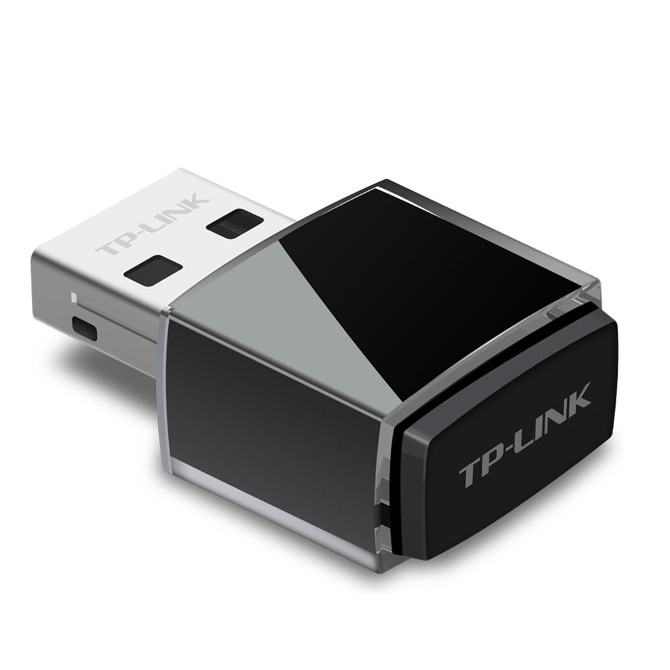
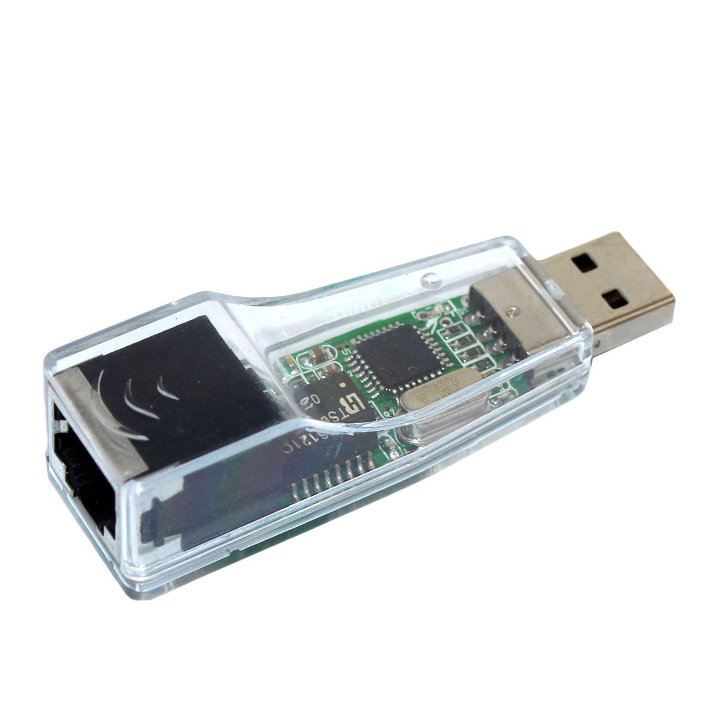
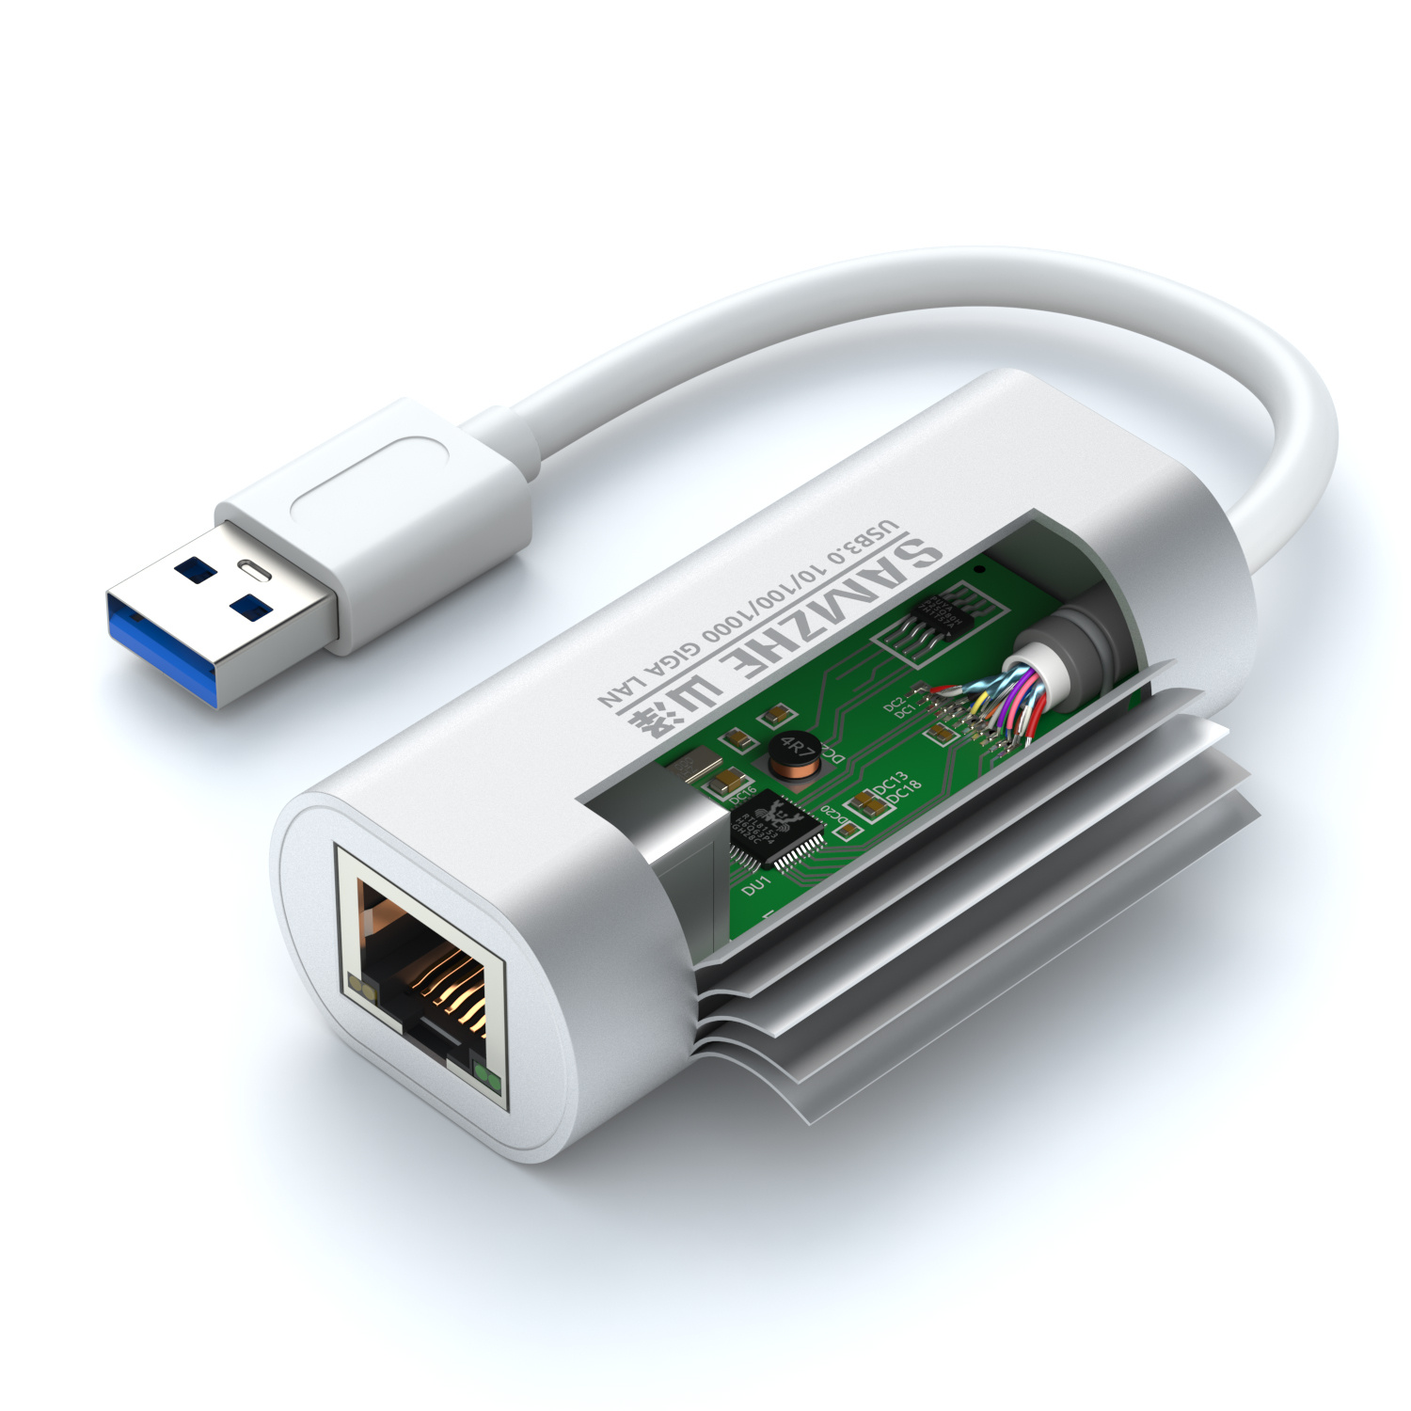
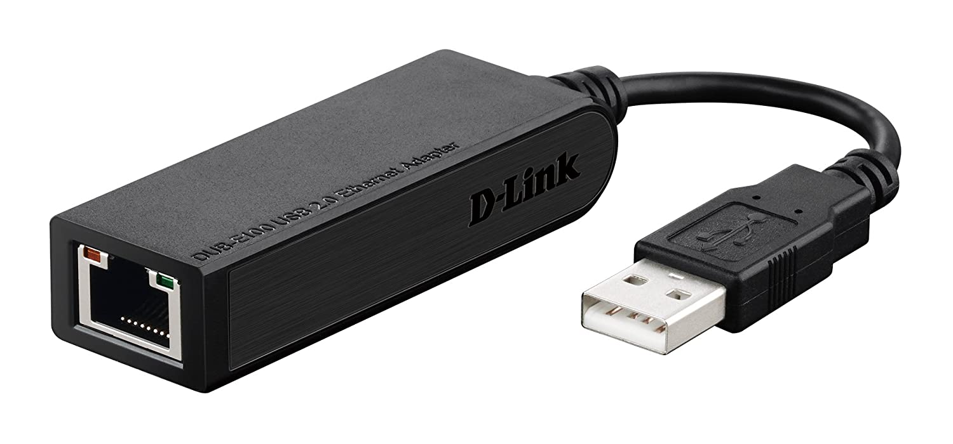

Slide 31
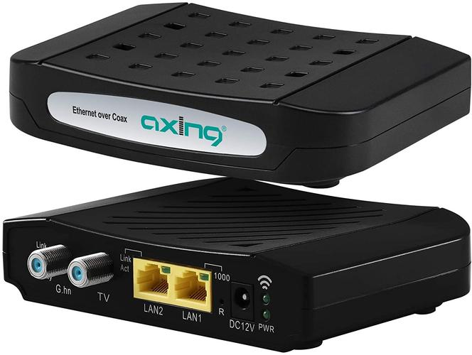
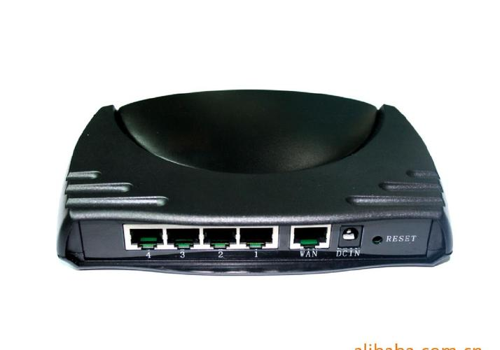
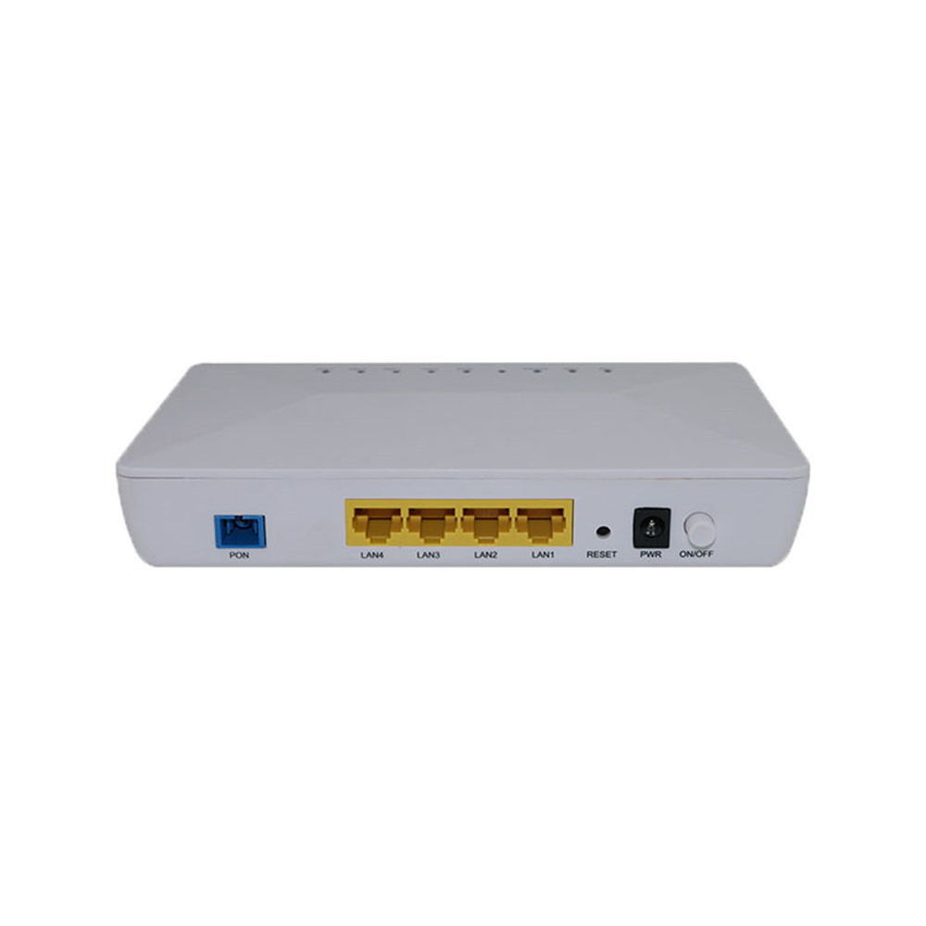
调制解调器MODEM
模拟量与数字量的转换

Slide 32
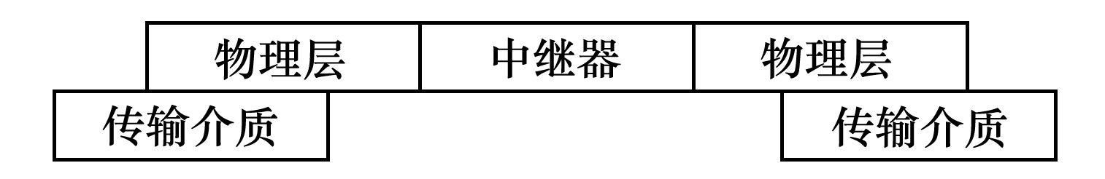
中继器
在物理层实现网络连接，对信号整形、再生、转发。中继器(Repeater ) 是网络物理层上面的连接设备。 适用于完全相同的两类网络的互连，主要功能是通过对数据信号的重新发送或者转发，来扩大网络传输的距离。
连接两个(或多个)网段，对信号起中继放大作用。它不加选择地传送所有送达的数据。中继器工作于OSI模型的物理层，因此只能连接具有相同物理层协议的网络。当网络负载较重，网段间使用不同的访问方式，或需要数据过滤时，不能使用Repeater 。

Slide 33
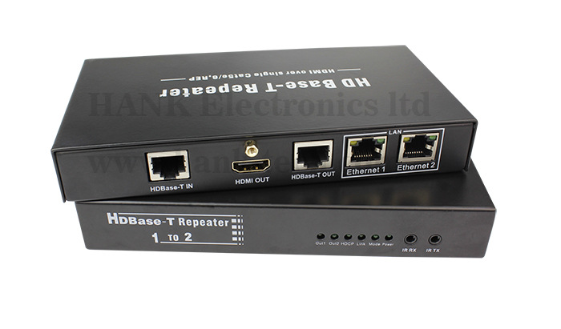
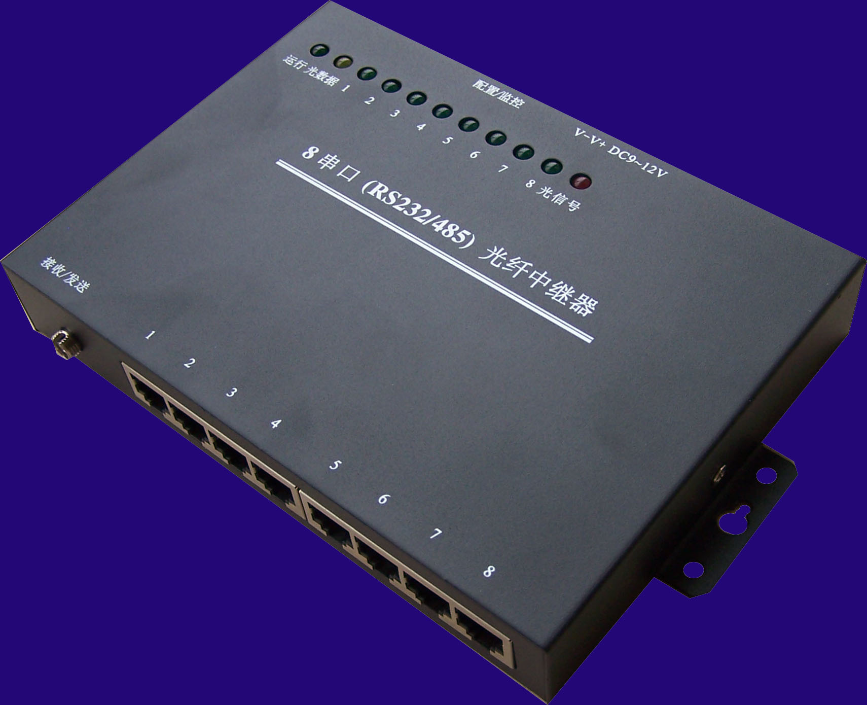
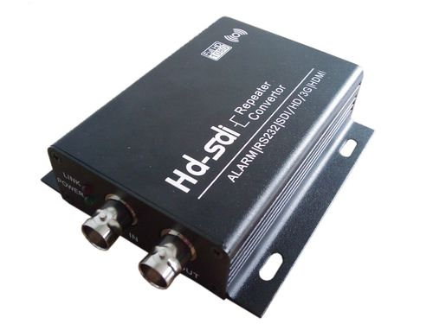

Slide 34
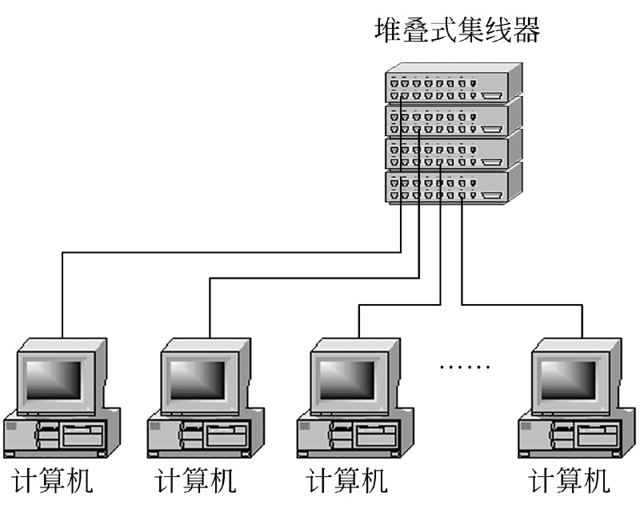
集线器
Hub,多端口中继器 ，工作在物理层。

Slide 35
集线器类型
有源集线器：也叫共享媒体集线器，可以再生和转发信号，就像中继器一样，因为集线器一般有多个连接计算机的端口，因此有时也把集线器称作多端口中继器。这种集线器需要电源。
无源集线器：无源集线器只是作为一个连接点，它不会再生信号，信号仅仅经过集线器。这种集线器不需要电源。配线板和分线盒都属于无源集线器。
智能集线器：也叫交换集线器。智能集线器能提供一组工作站之间的连接。这些智能集线器又可以通过一个骨干网连接起来，以便实现不同的工作组之间的通信。智能集线器还与骨干路由器相连，通过骨干路由器实现广域的连接。

Slide 36
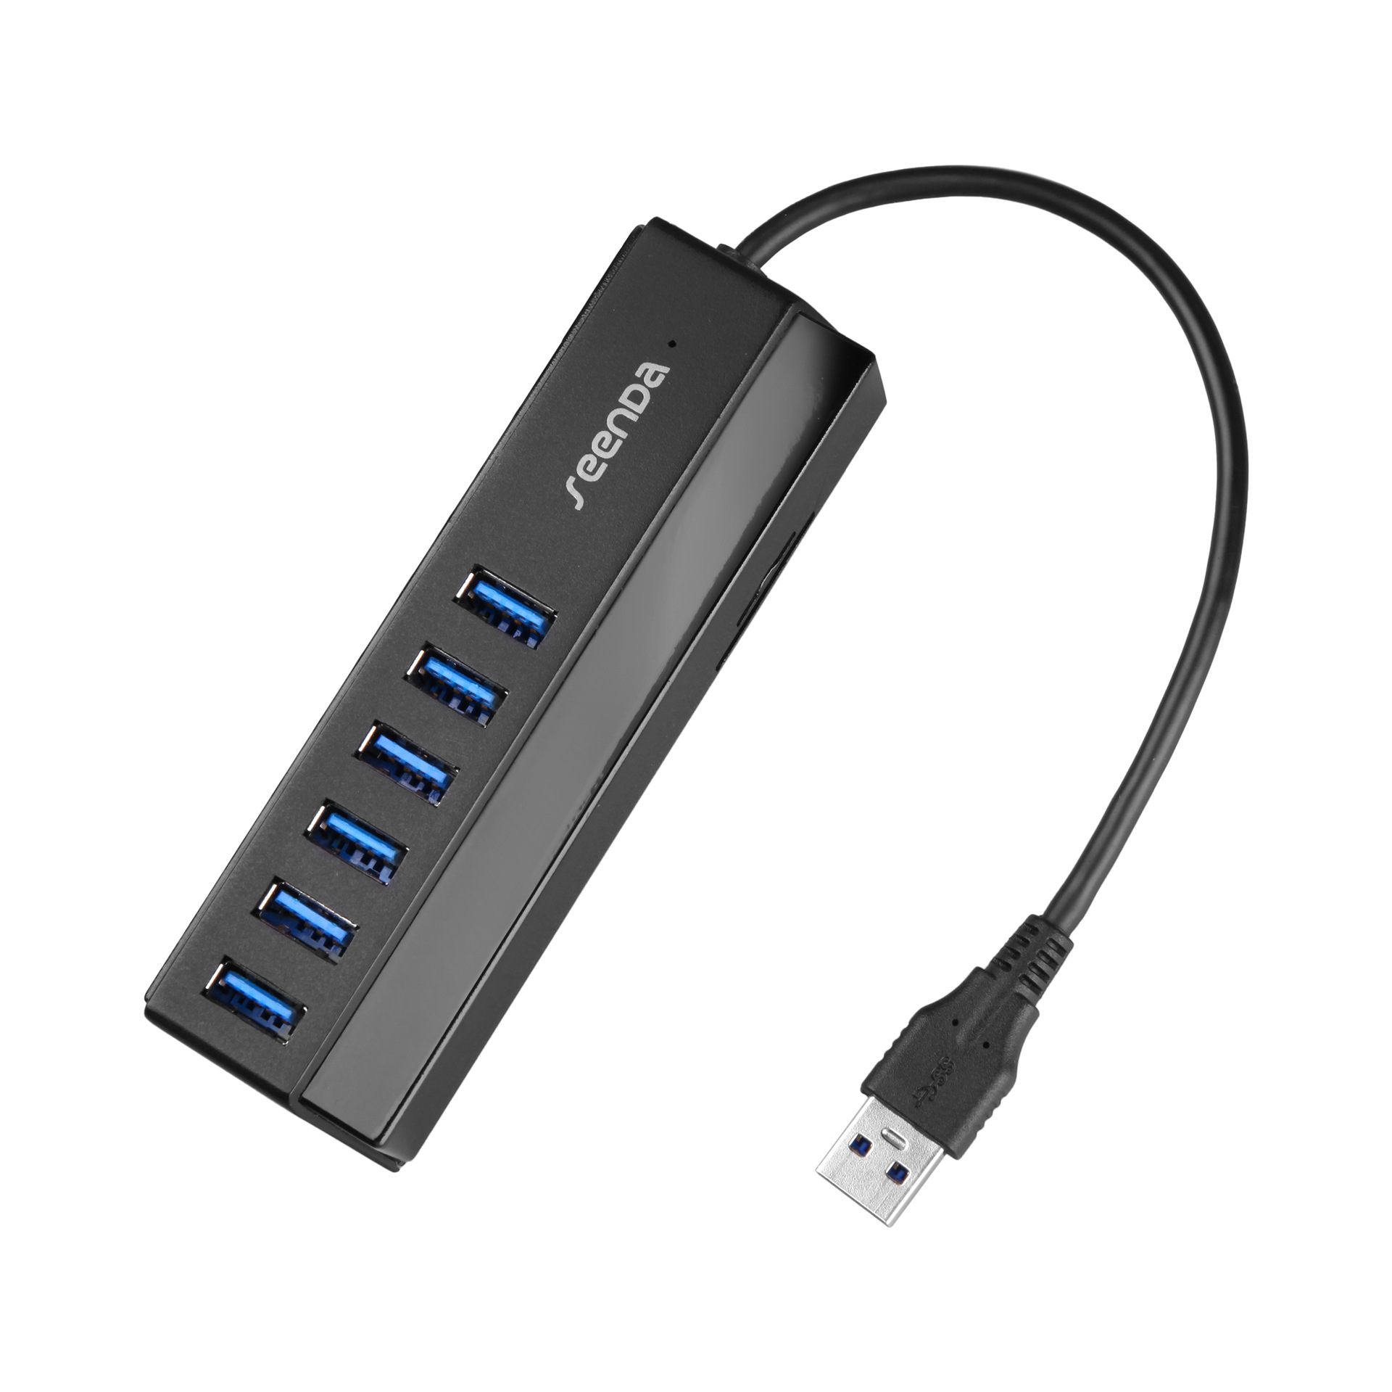
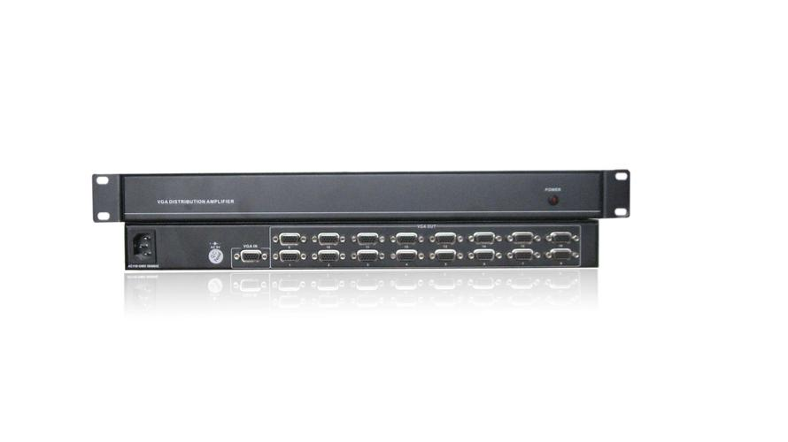
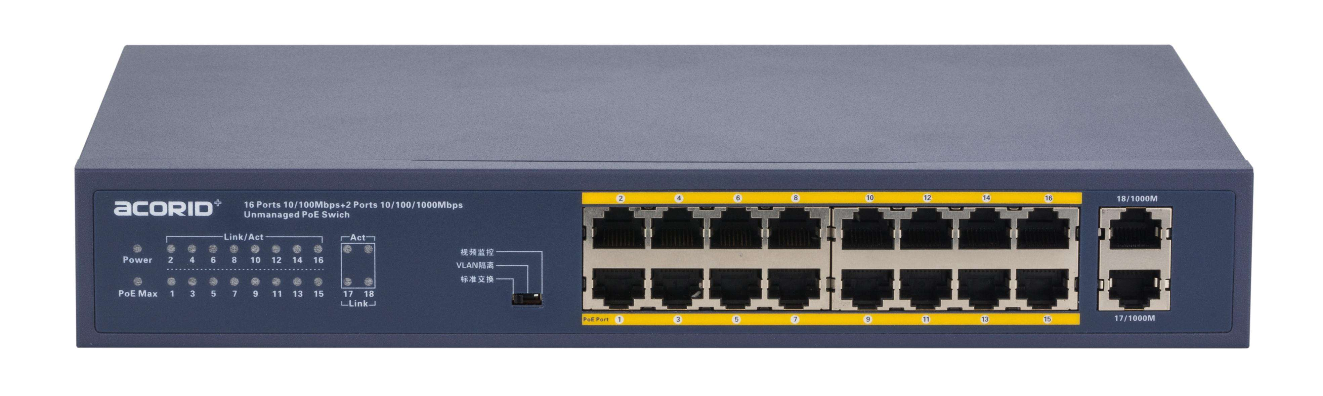

Slide 37
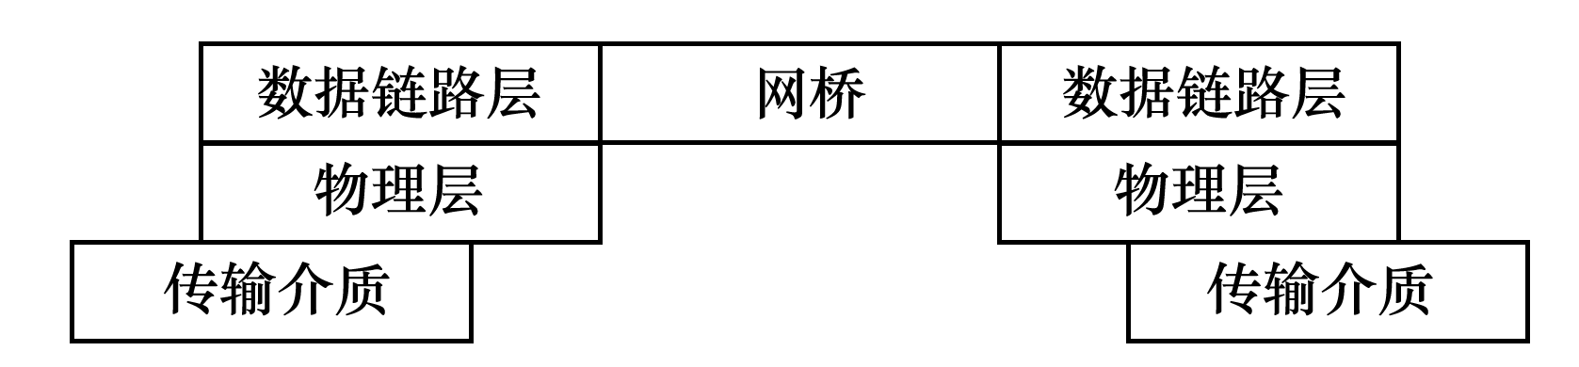
网桥
网桥（Bridge）也称桥接器，是数据链路层的网络互联设备（准确地说它工作在MAC子层上）。
网桥可以将相同或不相同的局域网连在一起，在相互连接的两个局域网之间，网桥起到了转发帧的作用，它允许每个局域网上的站点与其他站点进行通信，看起来就像在一个扩展网络上一样。它不但能扩展网络的距离或范围，而且可提高网络的性能、可靠性和安全性。

Slide 38
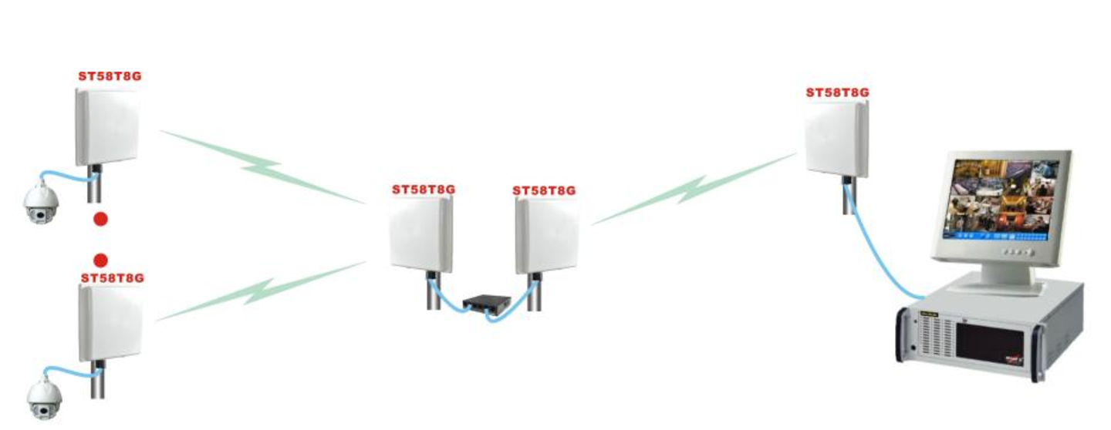
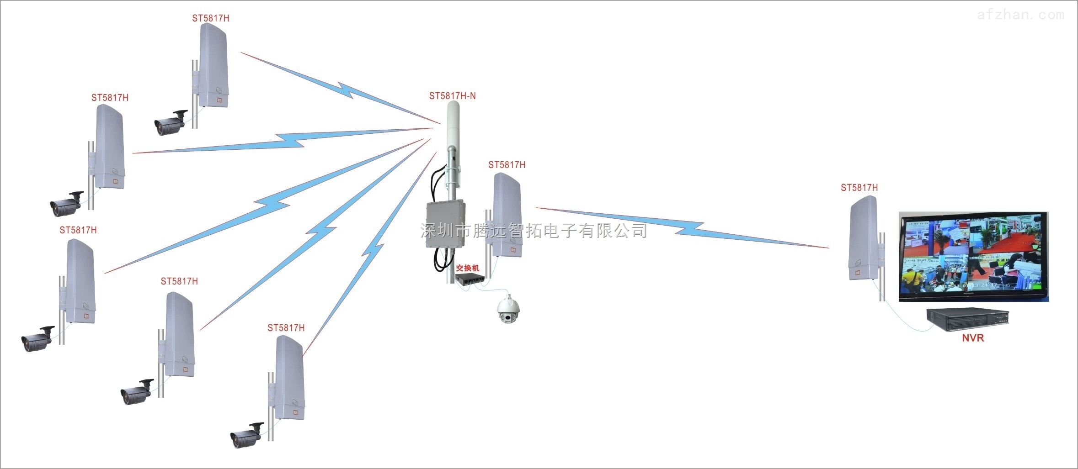

Slide 39
网桥的主要功能
目的地址过滤：当网桥从网络上接收到一个帧后，首先确定其源地址和目的地址，如果源地址和目的地址处于同一局域网中，就简单地将其丢弃，否则就转发到另一局域网上，这就是所谓的目的地址过滤。
源地址过滤：所谓源地址过滤，就是根据需要，拒绝某一特定地址帧的转发，这个特定的地址是无法从转发表中取得的，但是可以由网络管理模块提供。事实上，并非所有网桥都进行源地址的过滤。
协议过滤：目前有些网桥还能提供协议过滤功能，它类似于源地址过滤，由网络管理指示网桥过滤指定的协议帧。在这种情况下，网桥根据帧的协议信息来决定是转发还是过滤该帧，这样的过滤通常只用于控制流量、隔离系统和为网络系统提供安全保护。

Slide 40
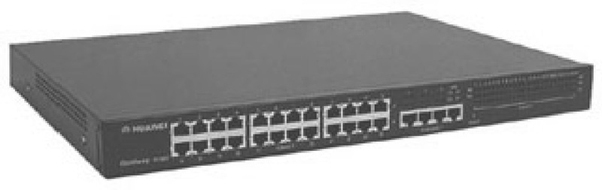
交换机
原理上似多端口网桥；
硬件实现，转发速度快；
三层交换机具有路由功能（兼有网桥和路由器的功能）。

Slide 41
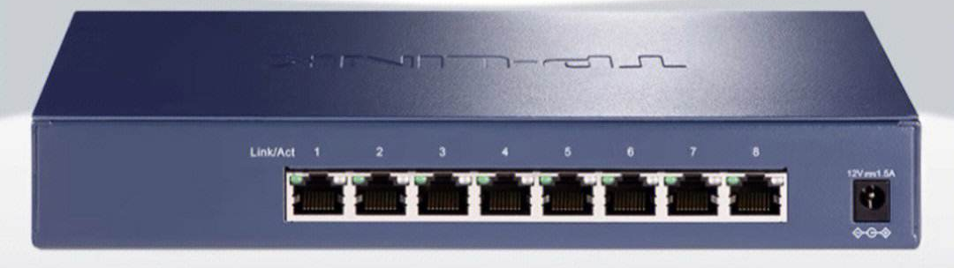
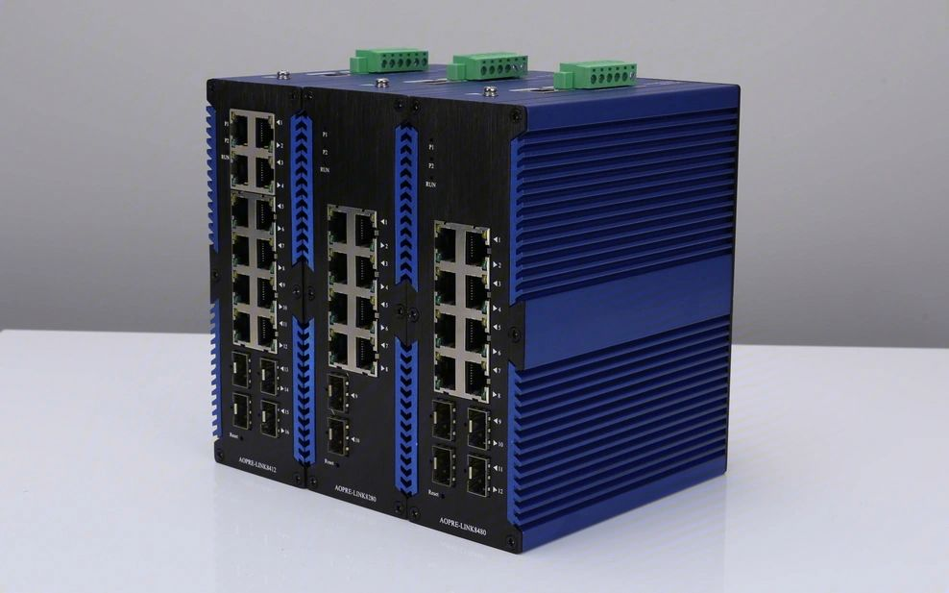
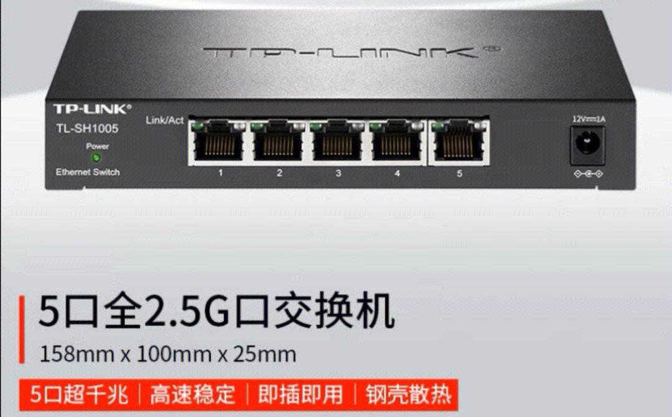

Slide 42
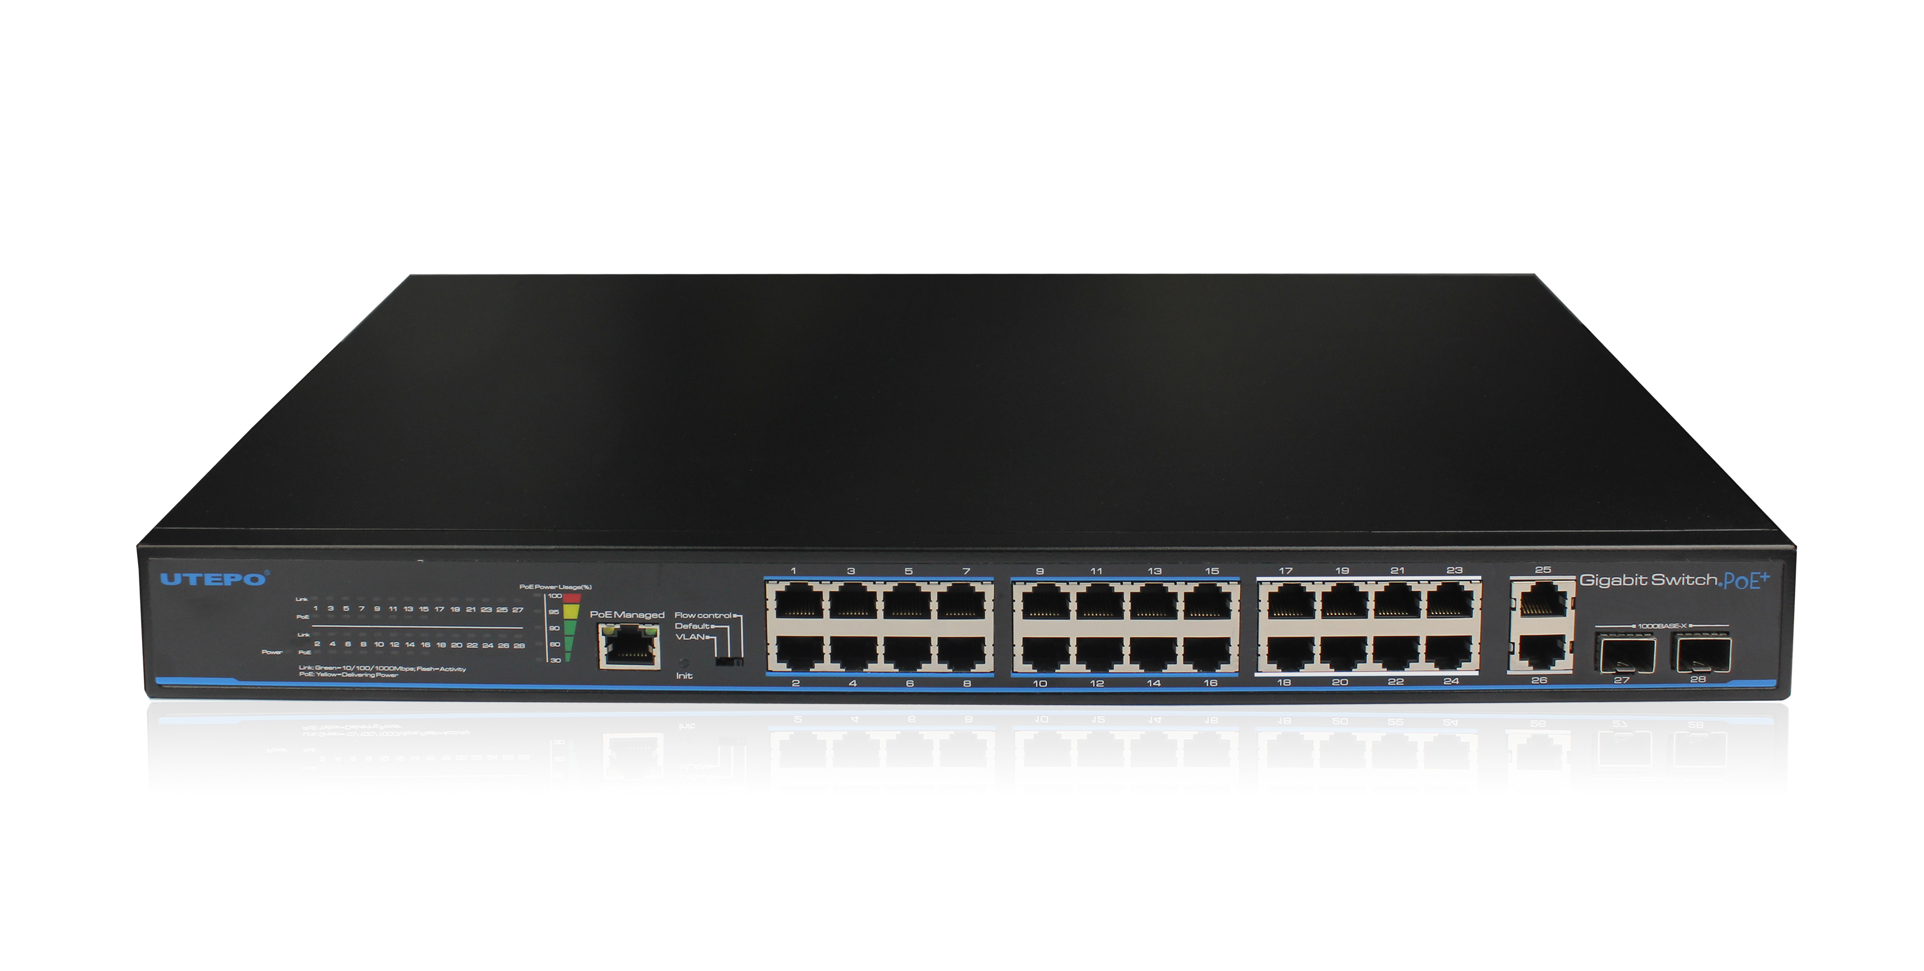

Slide 43
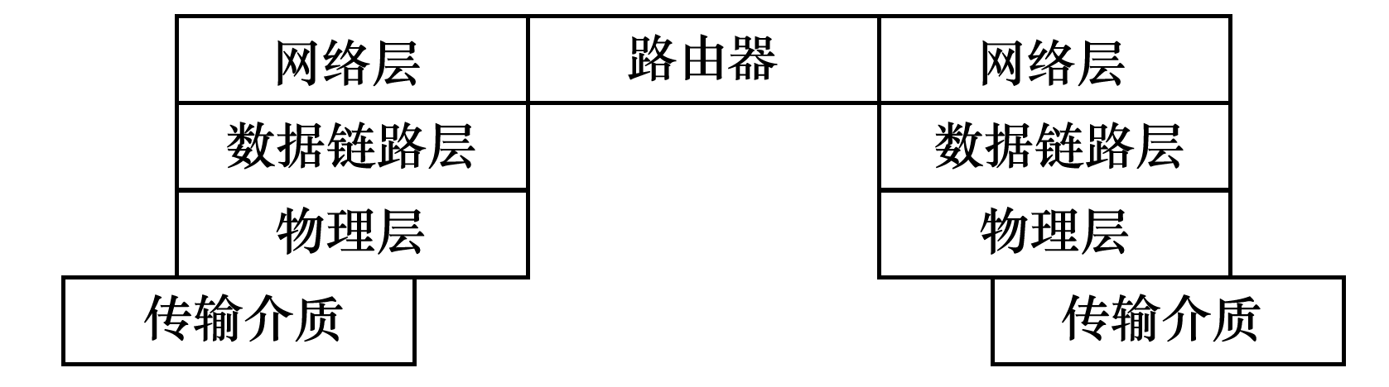
路由器
工作在网络层
进行路由选择与分组转发
连接两个有不同网号的网络
隔离广播域
1）路径选择
2）过滤功能
3）分割子网

Slide 44
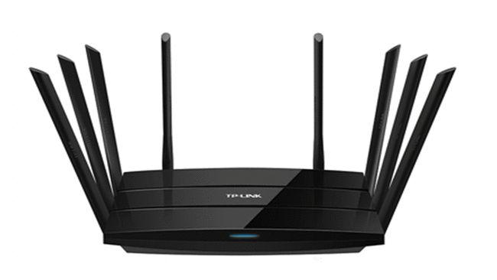
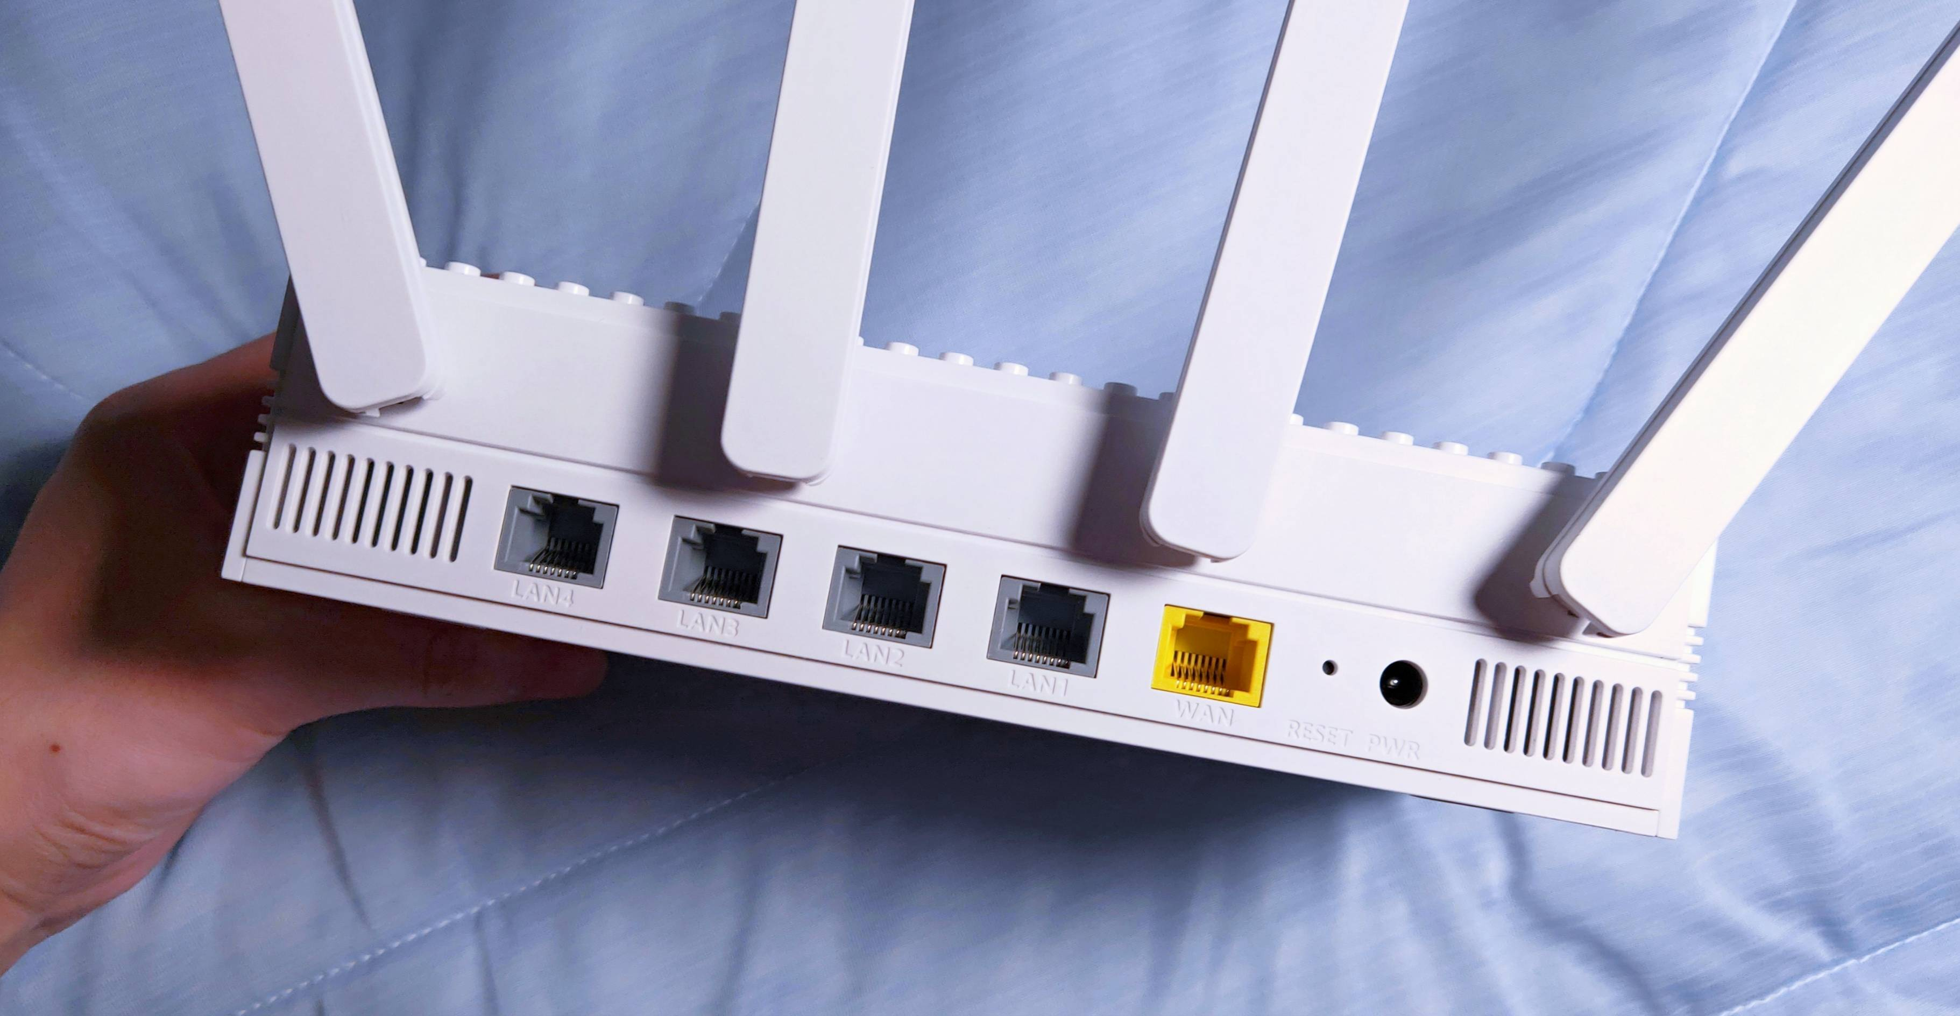

Slide 45
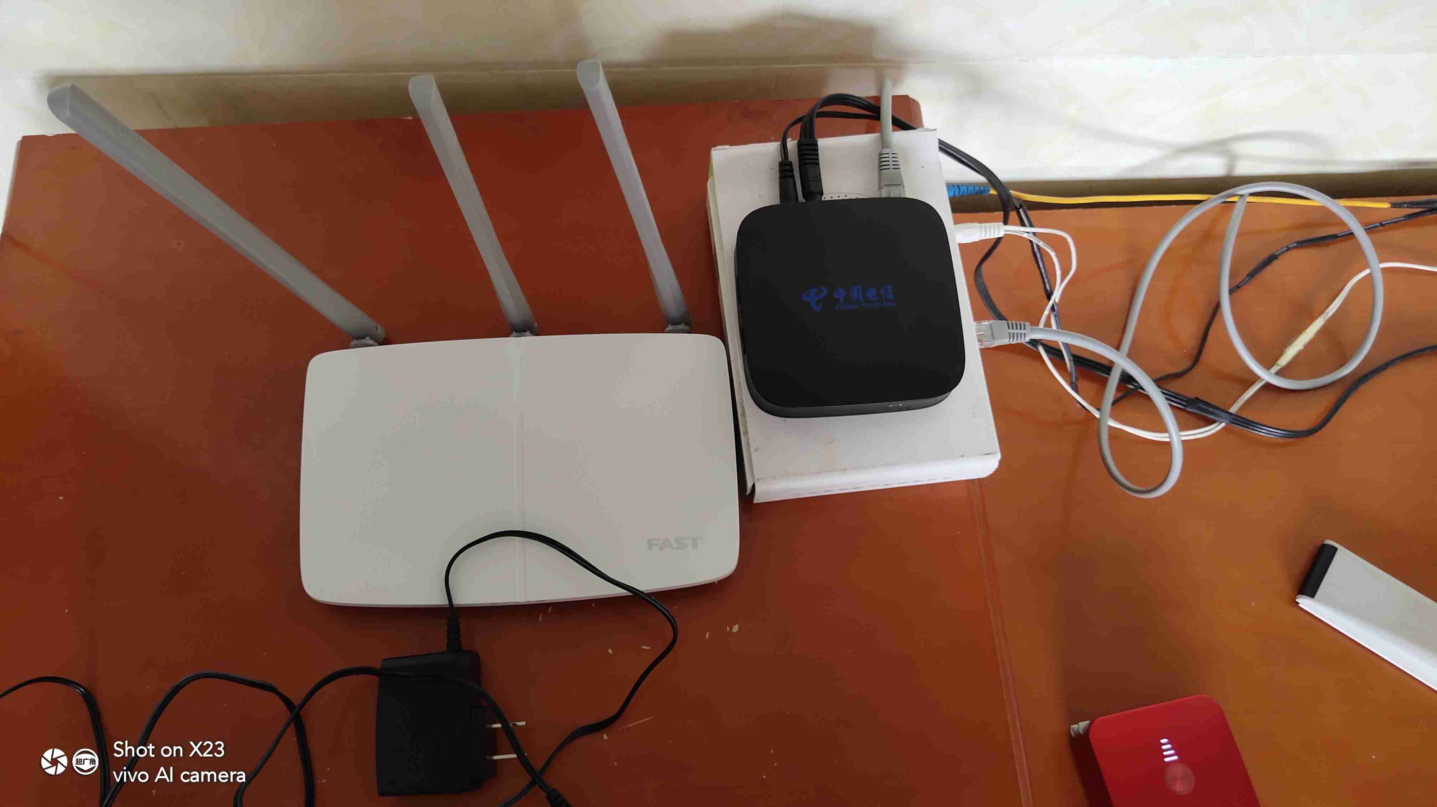

Slide 46
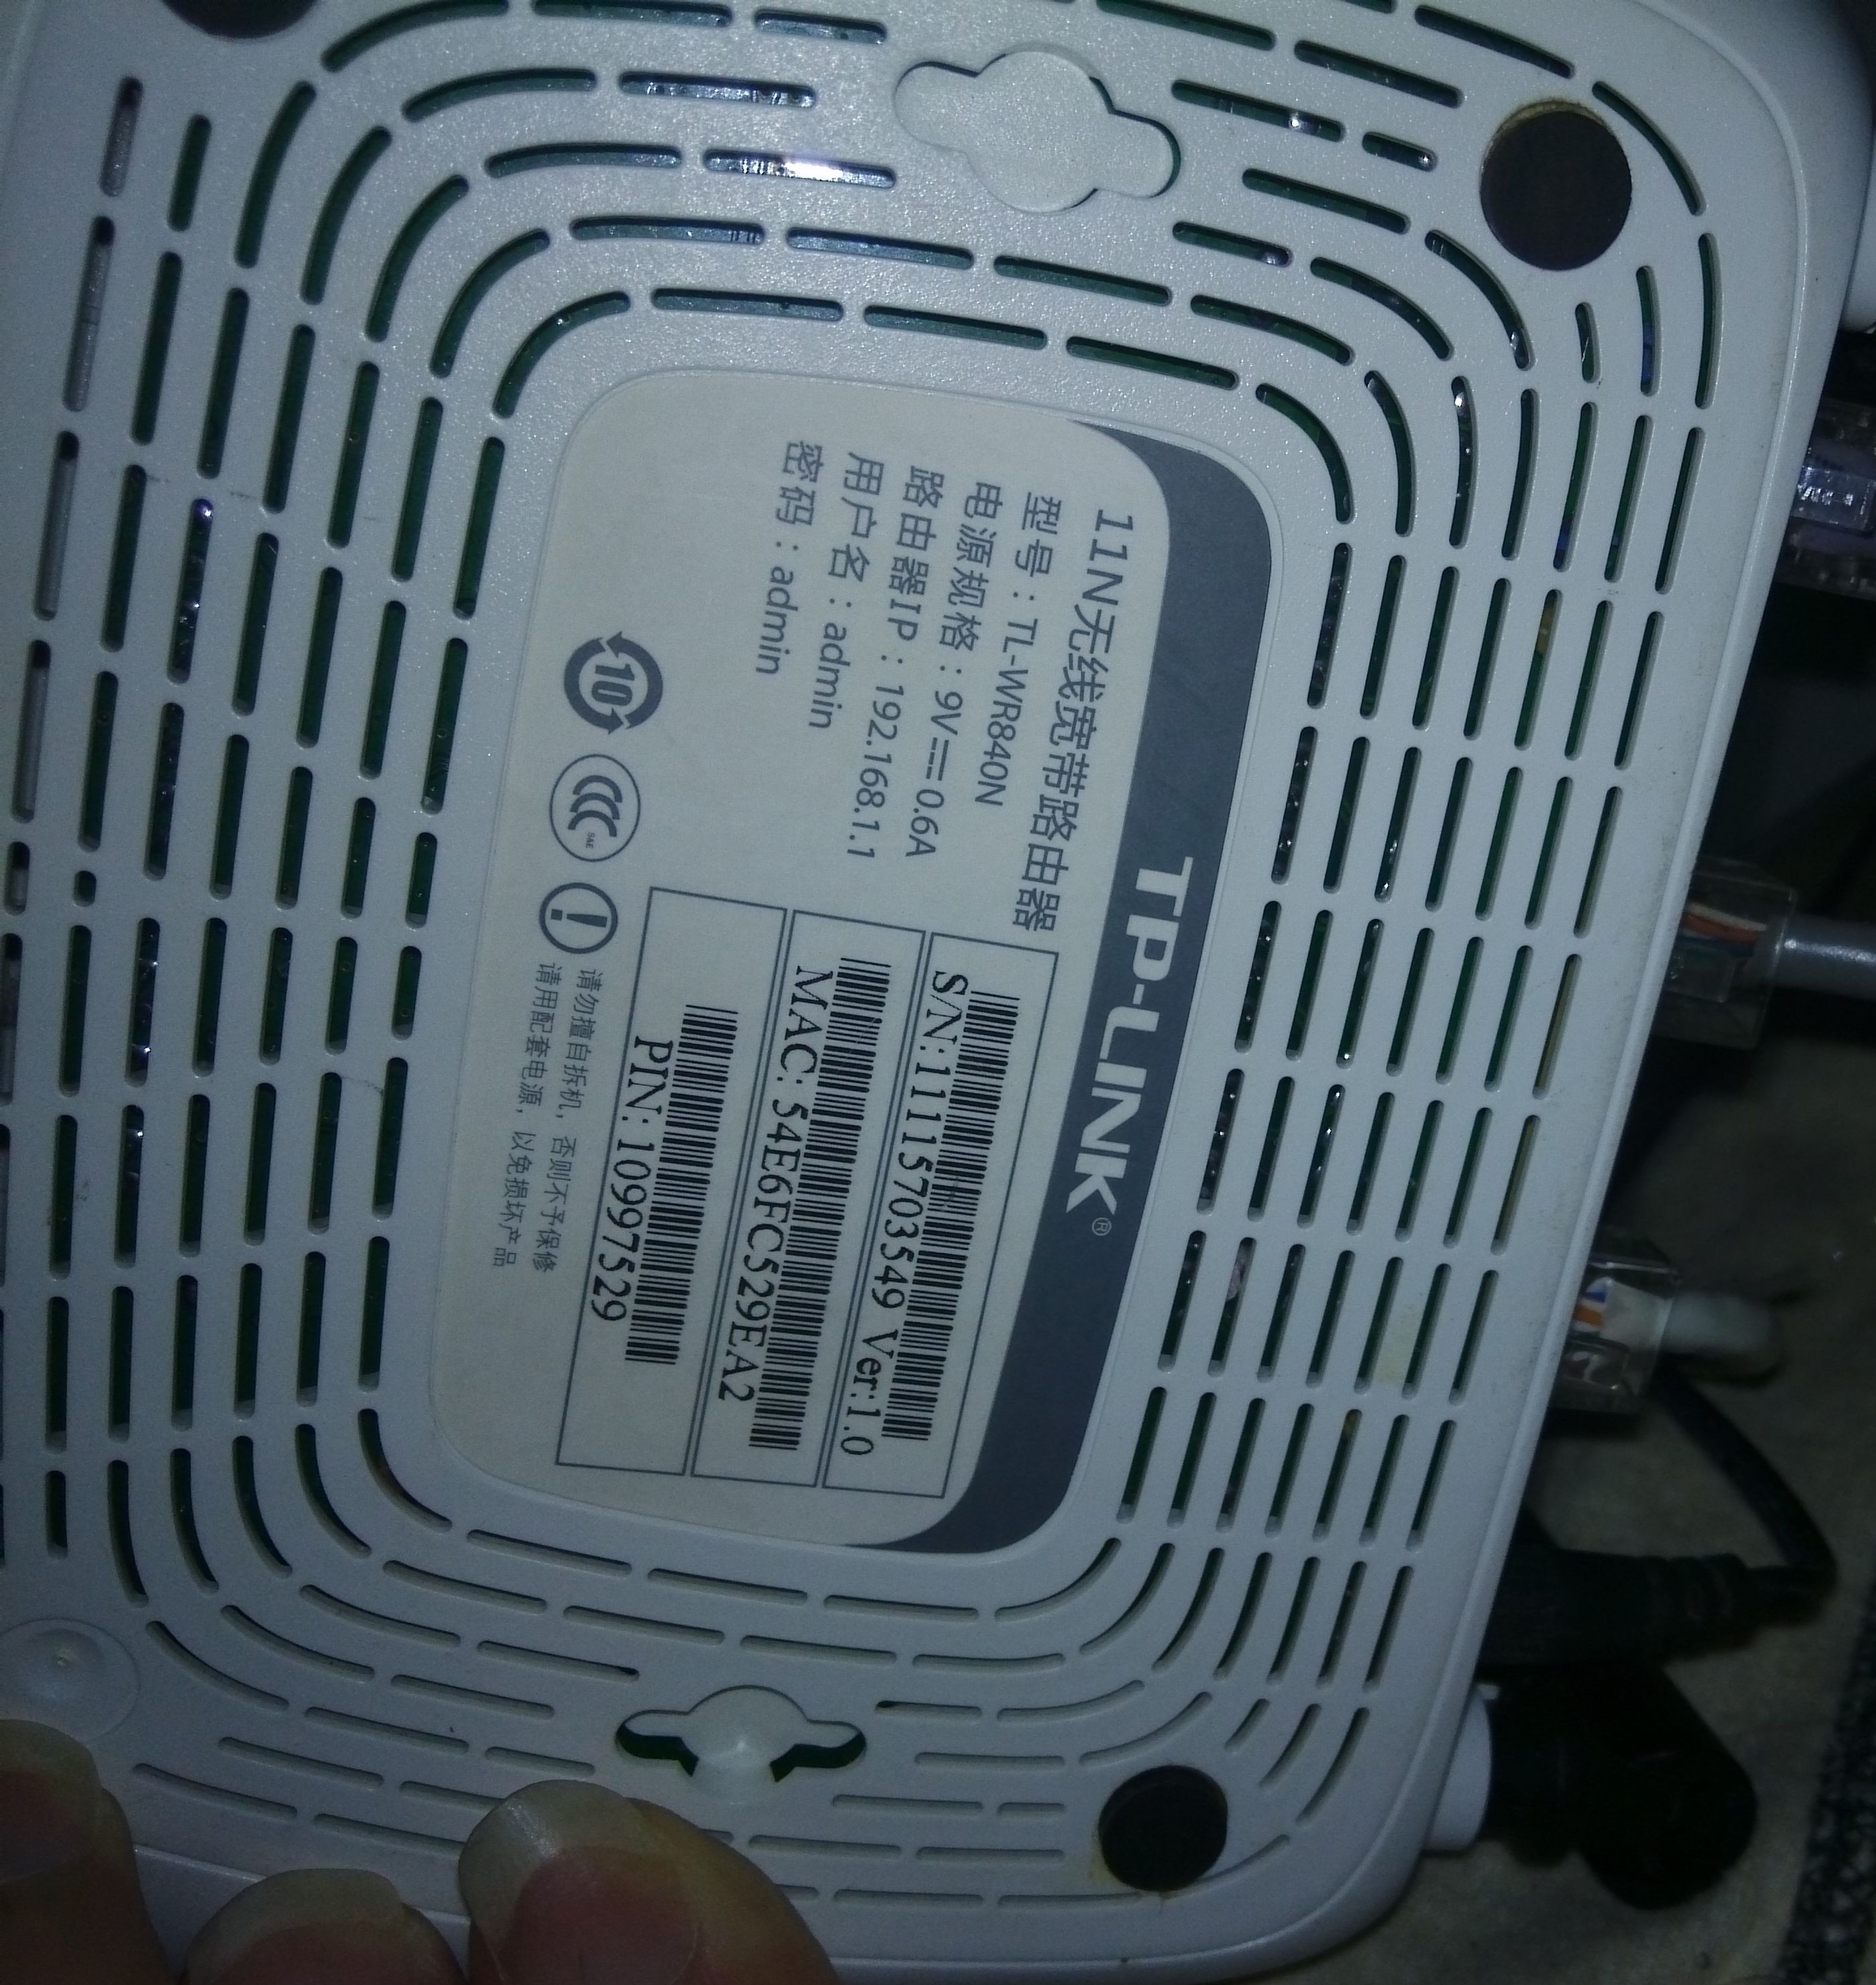

Slide 47
路径选择
所谓路由，就是在分组到达节点交换机的时候，节点交换机要选择用时最少的路径或是费用最小的路径，然后将分组转发。
每个节点交换机中都储存有一张路由表，节点交换机通过查找路由表，来决定分组应该走的路线。路由表通常不指明路由的完整路径，而是指出去某个目的地的下一个节点以及到达那里的费用。

Slide 48

分组交换
H₄
H₂
注意分组路径的变化！
D
结点交换机
B
H₆
主机
H₁
E
H₂ 向 H₆ 发送分组
A
H₁ 向 H₅ 发送分组
H₅
C
H₃
分组交换网

Slide 49
过滤功能
根据分组的源IP地址、目的IP地址、协议类型等信息判断分组是否应当转发，滤出不该转发的信息，提高网络安全保密性。

Slide 50
分割子网
利用路由器将大型的网络划分成多个子网。
网桥可以将相同或不相同的局域网连在一起，但网桥所具有的功能，路由器都有，在网络上路由器本身有自己的网络地址，而网桥没有。
由网桥连接的网络仍然是一个逻辑网络，而路由器则将网络分成若干个逻辑子网。
Internet由各种各样的网络构成，路由器是一种非常重要的组成部分，整个Internet上的路由器不计其数。Intranet要并入Internet，兼作Internet服务，路由器是必不可少的组件。

Slide 51
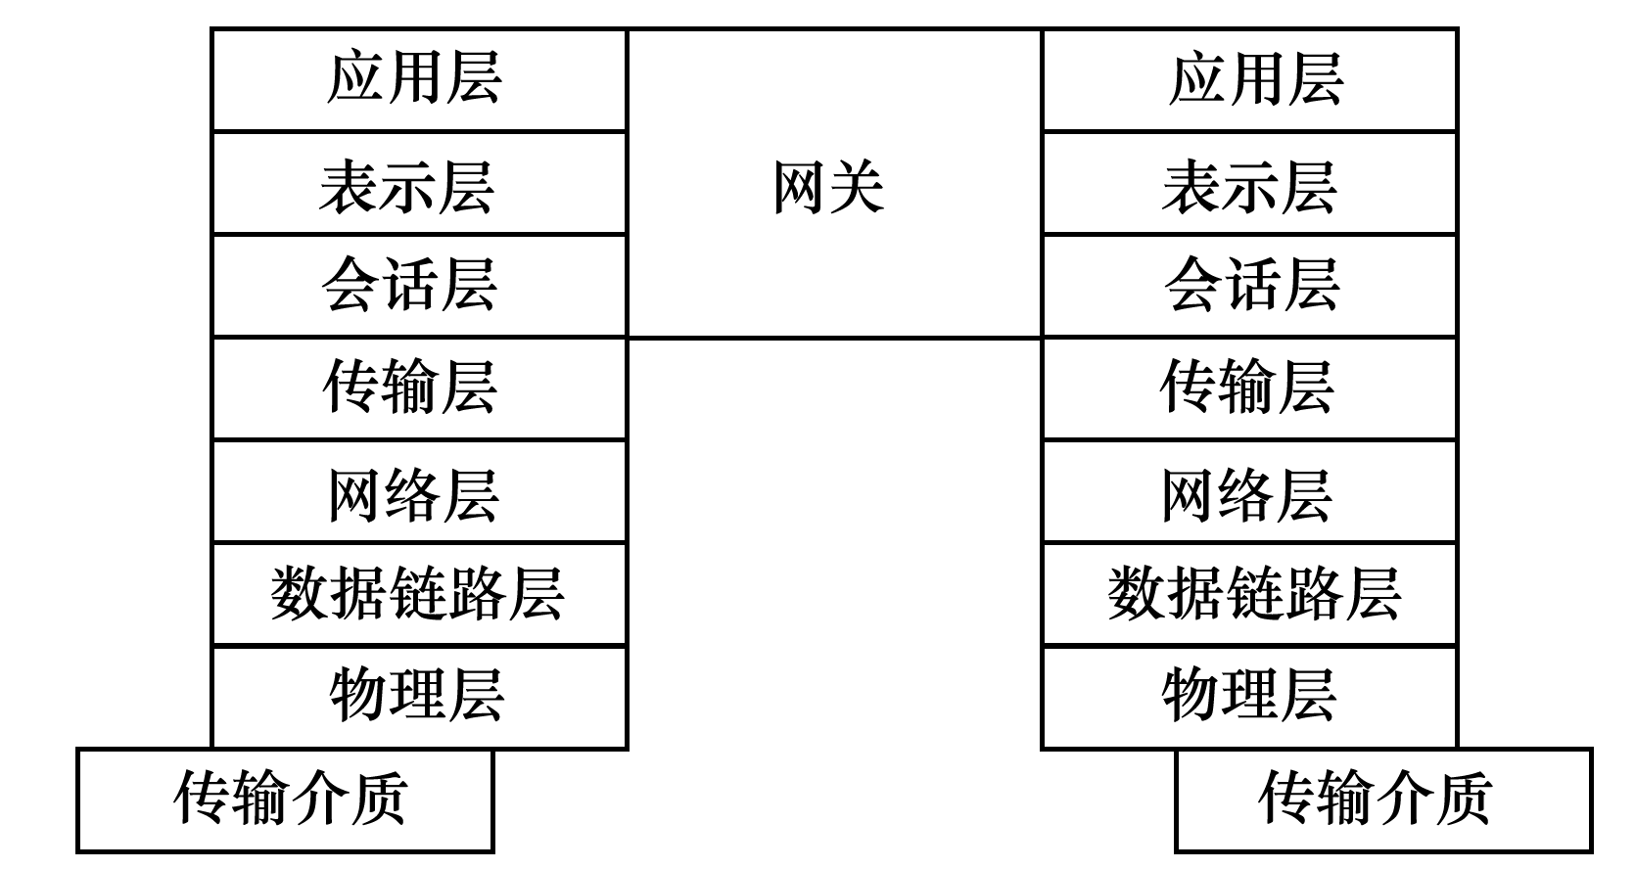
网关（Gateway）
Gateway又称为协议转换器，可以在OSI/RM最高层实现网际互联。一般用于不同类型且差别较大的多个大型广域网之间的互联，也可以用于具有不同协议，不同类型的LAN与WAN、LAN与LAN之间的互联。还可以用于同一物理层而在逻辑上不同的网络间互惠。
工作在应用层，具有路由器的全部功能。

Slide 52
网关
在一个局域网和一个广域网中，在局域网中的网络出口放置一台主机，装上网络操作系统，在系统中安装一个带网关功能的软件，那么你的这台主机就变成了一个网关；
如果你在这个局域网出口放置的是一台路由器，那么这个路由器就被成为一个网关；
在广义上的划分中，只要是能够连接不同网络／相同网络的一个网络设备都可以成为是一个网关；
从狭义上来说，网关就是工作在高层协议上，用于连接不同网络的这样一个设备，具体情况要视你所需要的网关类型进行定义。

Slide 53
4.3 以太网
以太网是一种使用逻辑总线型拓扑和载波侦听多路访问／冲突监测（Carrier Sense Multiple Access/Collision Detect，CSMA/CD）的差错监测和恢复技术的局域网。
它采用基带传输，从最初的同轴电缆上的共享10Mbps 传输技术，发展到现在的双绞线和光纤上的100Mbps 甚至1Gbps的传输技术和交换技术等，应用非常广泛。

Slide 54
传统的以太网技术
82年，DEC、Intel、 Xerox 三家联合推出；
总线拓扑结构，共享信道，10M速率；
随机争用型介质访问控制方法，即带有冲突检测的载波侦听多路访问（CSMA/CD，carrier sense multiple access with collision detection）；
用以太(Ether)来命名，即以太网（Ethernet）。
IEEE 802.3在以太网规范的基础上制定，成为正式的以太网标准，且在一直不断地修订和扩充中。

Slide 55
几种常见以太网
10BASE－5：使用粗同轴电缆，最大网段长度为500m，基带传输方法,传输速率为10Mbps 。
10BASE－2：使用细同轴电缆，最大网段长度为185m，基带传输方法。
10BASE－T：使用双绞线电缆，最大网段长度为100m。
10BROAD－36：使用同轴电缆（RG－59／U CATV），最大网段长度为3600m，是一种宽带传输方式。
10BASE－F：使用光纤传输介质，传输速率为10Mbps。
100Mbps以太网：又称为快速以太网；
1000Mbps以太网：又称为千兆以太网， 。
注: BASE表示“基带”的意思，BROAD代表“宽带”。

Slide 56
10BASE－T
数据传输速率10Mbps基带传输；
采用的是非屏蔽双绞线
每段双绞线最大长度100m，如果采用光纤链路，最大长度是500m ；
一条通路允许连接HUB数4个；
拓扑结构采用星型或总线型；
访问控制方式CDMA/CD；
……

Slide 57
100BASE－T快速以太网
介质传输速率100Mbps基带传输；
拓扑结构采用星型结构；
从集线器到节点最大距离100m（UTP）或185m（光缆）；
两个Hub之间的允许距离＜5m

Slide 58
1000Mbps以太网
又称为千兆以太网，通常采用光缆或双绞线作为网络媒体，传输速率达到1000Mbps（1Gbps）。IEEE802.3z工作组负责制定光纤（单模或多模）和同轴电缆的全双工链路标准，规定了下列千兆以太网标准：
  1000Base-SX：只支持多模光纤，可以采用直径为62.5um或50um的多模光纤，工作波长为770-860nm，传输距离为220-550m。
  1000Base-LX：可以支持直径为9um或10um的单模光纤，工作波长范围为1270-1355nm，传输距离为5km左右。
  1000Base-CX：采用150欧屏蔽双绞线（STP），传输距离为25m。

Slide 59
10G以太网
在光以太网的众多技术中，10G以太网技术是目前受到业内人士高度关注的链路层技术，IEEE已经于2002年6月正式发布了802.3ae标准；
是一种融合LAN/MAN/WAN的一种链路技术，可构建端到端的以太网链路。
  10GBASE-SR和10GBASE-SW：支持短波（850 nm）多模光纤（MMF），光纤距离为2m到300m。
  10GBASE-LR和10GBASE-LW：支持长波（1310nm）单模光纤（SMF），光纤距离为2m到10km。
  10GBASE-ER和10GBASE-EW：支持超长波（1550nm）单模光纤（SMF），光纤距离为2m到40km。

Slide 60
CSMA/CD工作原理
当一个节点要发送数据时，首先监听信道；
如果信道空闲就发送数据，并继续监听；
如果在数据发送过程中监听到了冲突，则立刻停止数据发送，等待一段随机的时间后，重新开始尝试发送数据。
◇ 先听后发
◇ 边听边发
◇ 冲突停止
◇ 延迟重发

Slide 61
CSMA/CD的特点
适用于总线结构（共享信道）
以广播的形式传输数据
时延不确定
网络负载重时，冲突厉害

Slide 62
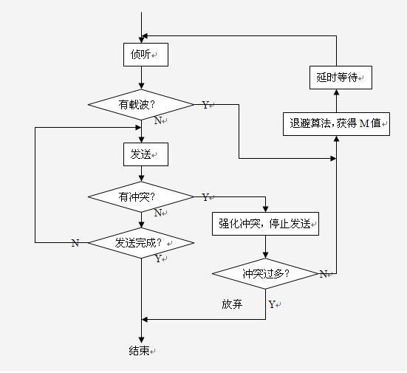
侦听、
发送、
检测、
冲突处理
CSMA/CD的过程

Slide 63
CSMA/CD的缺点
发送的时延不确定。当网络负载很重时，冲突会增多，这样会降低网络效率。

Slide 64
4.4 交换式以太网
传统的共享式局限网存在以下不足之处：
用户增多、负载增大时，网络性能急剧下降，网络带宽利用率低。
多媒体技术的广泛应用使得对带宽的要求迅速增大，共享式局域网难以满足其需求。
使用网络分段方法来提高网络带宽，只是权宜之计，并没有从根本上解决网络带宽问题，况且还要使用网桥等互连设备。

Slide 65
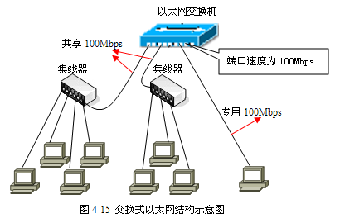
交换式以太网的工作原理
交换式局域网把“共享”变为“独享”

Slide 66
交换式局域网的优点
交换式局域网能为用户提供独占的、点到点的连接
交换式局域网不像共享式局域网那样将报文分组广播到每个节点，而是在节点间沿指定的路由转发报文分组，因此，适用多对不同源节点与目的节点之间同时进行通信，互不干扰，不会发生冲突，从而大大提高了网络的带宽。
以太网、令牌环、FDDI、100BASE-T和ATM局域网都有交换式局域网产品

Slide 67
交换机主要工作方式
直通方式
存储转发方式
自适应（直通/存储转发）

Slide 68
4.5 虚拟局域网
虚拟局域网（Virtual Local Area Network，VLAN），是一种通过将局域网内的设备逻辑地而不是物理地划分成一个个网段，从而实现虚拟工作组的新兴数据交换技术。
VLAN是以局域网交换机为基础，通过交换机软件实现根据功能、部门、应用等因素将设备或用户组成虚拟工作组或逻辑网段的技术，其最大的特点是在组成逻辑网时无须考虑用户或设备在网络中的物理位置。

Slide 69
虚拟局域网（VLAN）概述
在采用共享介质的以太网中，所有节点位于同一个广播域中，造成很大的带宽资源和主机处理能力的浪费。
了解决传统以太网的冲突域问题，采用了交换机来对网段进行逻辑划分。交换机虽然能解决冲突域问题，却不能克服广播域问题。
当交换网络规模增加时，网络广播风暴问题可能导致网络瘫痪。

Slide 70
在传统的以太网中，同一个物理网段中的节点也就是一个逻辑工作组，不同物理网段中的节点是不能直接相互通信的。这样，当用户由于某种原因在网络中移动但同时还要继续原来的逻辑工作组时，就必然会需要进行新的网络连接乃至重新布线。

Slide 71
VLAN的分类
基于交换端口的VLAN
基于MAC地址的VLAN
基于网络层协议的VLAN
基于IP组播的VLAN

Slide 72
基于端口的VLAN
以局域网交换机的某些端口的集合作为VLAN的成员；
虚拟局域网的管理应用程序根据交换机端口的标识ID，将不同的端口分到对应的分组中；
分配到一个VLAN的各个端口上的所有站点都在一个广播域中，它们相互之间可以通信，不同的VLAN站点之间进行通信需经过路由器来进行。

Slide 73
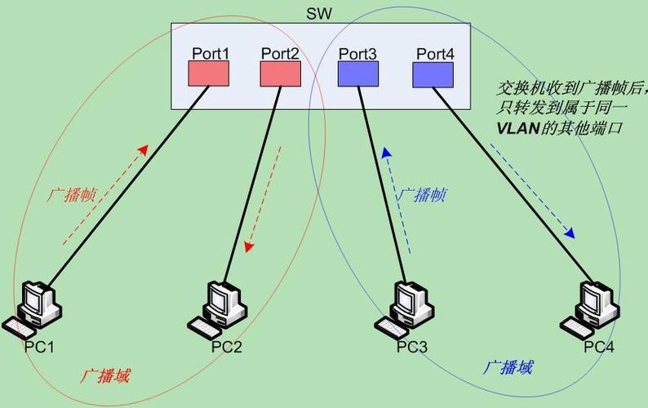

Slide 74
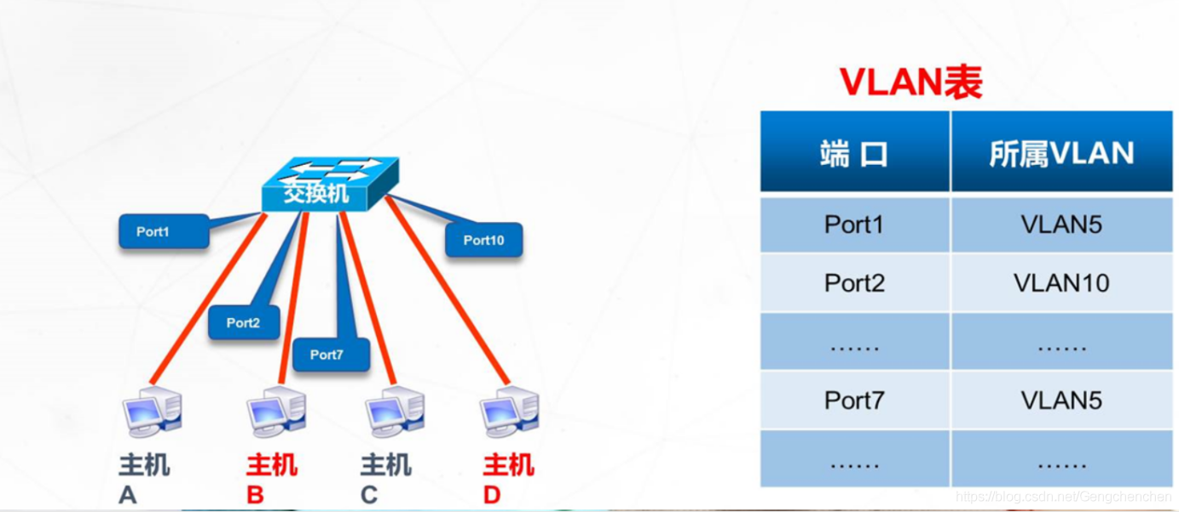

Slide 75
基于MAC地址的VLAN
这种方式的VLAN要求交换机对站点的MAC地址和交换机端口进行跟踪；
所有的用户必须明确地分配给一个VLAN，在这种初始化工作完成后，对用户的自动跟踪才成为可能；
不论该站点在网络中怎样移动，由于其MAC地址保持不变，因此用户不需要对网络地址重新配置；
在一个大型网络中，要求网络管理人员将每个用户一一划分到某一个VLAN中，是十分繁琐的。

Slide 76
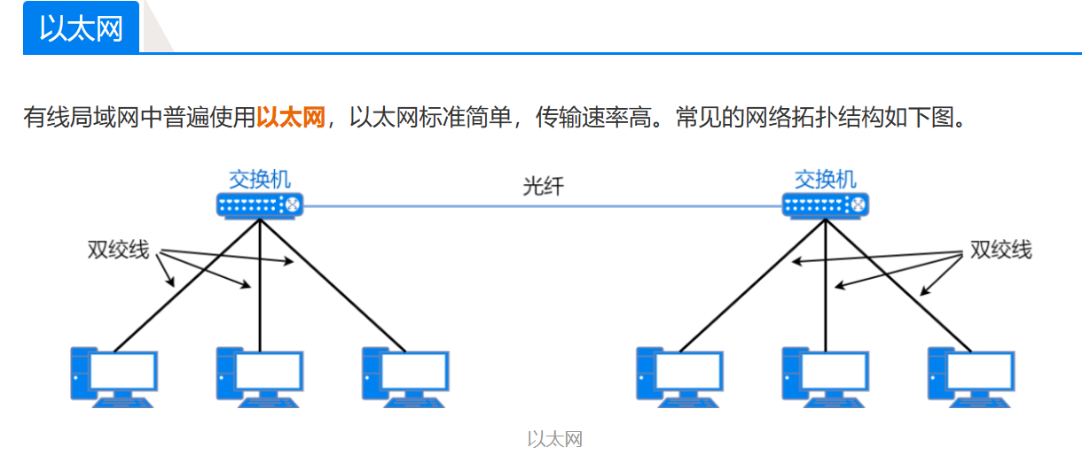
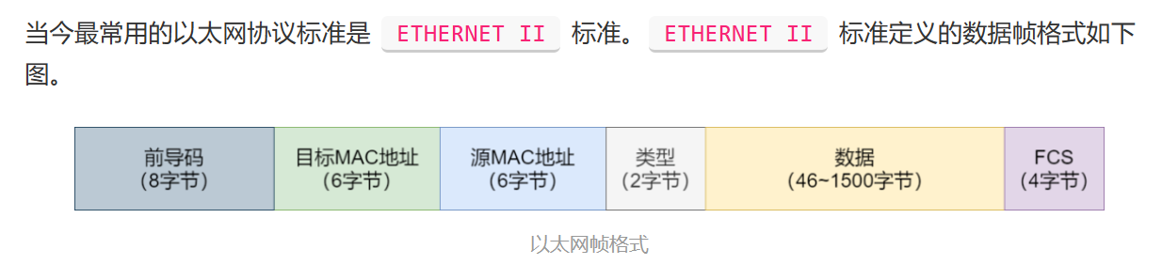
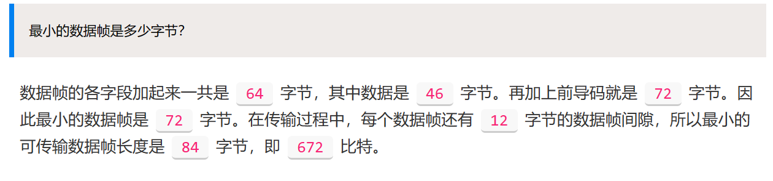

Slide 77
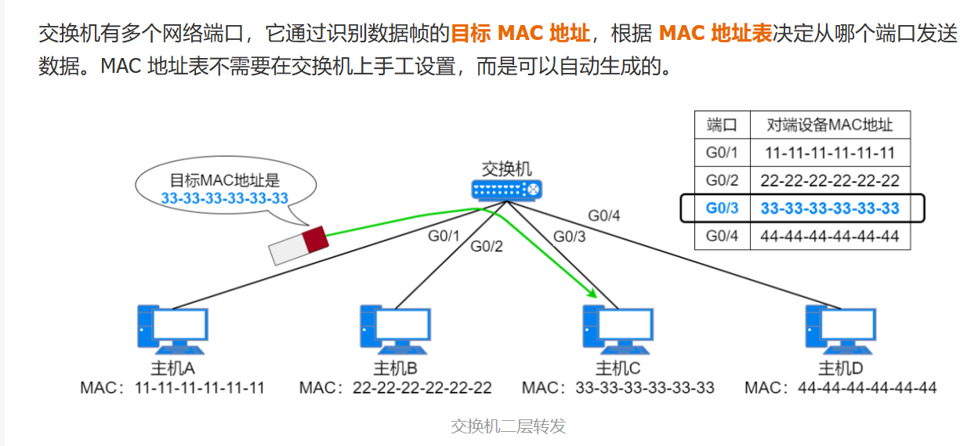

Slide 78
基于网络层协议的VLAN
这种方式是根据每个主机的网络层地址或协议类型（如果支持多协议）划分的；
这种方法的优点是用户的物理位置改变了，不需要重新配置其所属的VLAN，而且可以根据协议类型来划分VLAN；
这种方法的缺点是效率低，因为检查每一个数据包的网络层地址是很费时的（相对于前面两种方法），一般的交换机芯片都可以自动检查网络上数据包的以太网帧头，但要让芯片能检查IP帧头需要更高的技术，同时也更费时。

Slide 79
基于IP组播的VLAN
IP组播实际上也是一种VLAN的定义，即认为一个组播组就是一个VLAN，这种划分的方法将VLAN扩大到了广域网，因此这种方法具有更大的灵活性，而且也很容易通过路由器进行扩展。

Slide 80
VLAN的实现
目前所有VLAN 均是通过交换机软件实现的。从实现的机制或策略划分，VLAN分为:
静态VLAN
动态VLAN

Slide 81
静态VLAN
在静态VLAN 中，由网络管理员根据交换机端口进行静态的VALN分配，当在交换机上将其某一个端口分配给一个VLAN时，将一直保持不变直到网络管理员改变这种配置，所以又被称为基于端口的VLAN。
配置简单，网络的可监控性强。但缺乏足够的灵活性。

Slide 82
动态VLAN
动态VLAN是指交换机上以联网用户的MAC 地址、逻辑地址（如IP地址）或数据包协议等信息为基础将交换机端口动态分配给VLAN的方式。
这种机制的好处在于只要用户的应用性质不变，并且其所使用的主机不变（严格地说，是使用的网卡不变），则用户在网络中移动时，并不需要对网络进行额外配置或管理。

Slide 83
VLAN的优点
当一个用户从一个位置移动到另一个位置时，其网络属性不需要重新配置，而是动态地完成 。
虚拟工作组。
限制广播包。
安全性，由于配置了VLAN后，一个VLAN的数据包不会发送到另一个VLAN。

Slide 84
4.6 无线局域网
无线局域网(Wireless Local Area Network，WLAN)是相当便利的数据传输系统，它是指以无线电波、激光、红外线等无线传输介质来代替有线局域网中的部分或全部有线传输介质而构成的网络。

Slide 85
适用场合
无固定工作场所的使用者；
有线局域网络架设受环境限制；
作为有线局域网络的备用系统；

Slide 86
特点
无线局域网较之于有线网络，其带宽有限、延迟大、连接稳定性差以及可用性预测困难等缺点；
其主要优势是移动性强。 避免了局域网的组网和日常维护铺设电缆或是检查电缆是否断线的费时费力。

Slide 87
无线局域网协议标准
802.11系列
蓝牙标准
HomeRF工业标准
Wi-Fi标准
应用领域：办公环境、个人应用、家庭应用

Slide 88
802.11协议
802.11协议是电气和电子工程师协会（IEEE）最初制定的一个无线局域网标准。
主要用于解决办公室局域网和校园网中用户与用户终端的无线接入，数据存取速率最高只能达到2Mbps。
802.11b 目前最流行的WLAN协议。
？

Slide 89


蓝牙标准
Harald Blatand

Slide 90
蓝牙标准
一种短距离，低成本的无线传输应用技术。
一种用于替代便携或固定电子设备上使用的电缆或连线的短距离无线连接技术，其设备全球通行，可实时进行数据和语音传输，传输速率可达到10Mbps。
通过蓝牙遥控装置可以在该装置周围组成一个“微微网（Pico-net）”。网内任何蓝牙收发器都可与该装置互通信号，而且这种连接无需复杂的软件支持，一般有效通信范围为10米。
？
？

Slide 91
HomeRF工业标准
适合家庭区域范围内在PC和用户电子设备之间实现无线数字通信的开放性工业标准。

Slide 92
Wi-Fi标准
无线保真技术（Wireless Fidelity，Wi-Fi），也称为无线相容性认证。Wi-Fi标准即为IEEE 802.11n标准，与蓝牙一样同属于在办公室和家庭中使用的短距离无线技术。
Wi-Fi的覆盖范围则可达90m左右，除了适合在办公室环境下使用，就是在小一点的整栋大楼中也可使用。
2014年11月28日14时20分，中国首列开通Wi-Fi服务的客运列车——广州至香港九龙T809次直通车从广州东站。

Slide 93
无线局域网络的组建
最简单便捷的无线局域网的组网方式是以无线AP（Access Point简称，无线访问节点）为中心(传统有线局域网使用Hub或交换机)，其他计算机与其通过无线网卡进行通信。

Slide 94

使用无线AP（单纯型AP）

Slide 95

使用无线路由器（扩展型AP）
目前主流的组网方式是以无线路由器为中心来组建无线局域网

Slide 96
使用无线路由器的无线局域网组建
  为需要接入无线局域网的客户端安装无线网卡；
  在室内选择一个合适位置摆放无线路由器并接通电源。需要注意无线路由器与安装了无线网卡计算机之间的距离最好保证在30米以内。
  设置无线路由器默认的管理IP地址以及访问密码。
  设置完无线路由器后，下面还需要对安装了无线网卡的客户端进行设置，查看并开通无线网络连接服务。

Slide 97
4.7家庭局域网
使用路由器组建家庭局域网
使用电力线以太网适配器来组建局域网

Slide 98

使用电力线以太网适配器来组建局域网

Slide 99
小结
局域网的设计目标是覆盖有限的地理范围，在基本通信机制上选择与广域网不同的方式，从存储转发方式改变为共享介质与交换方式；
局域网在拓扑结构上主要分为总线型、环型与星型结构三种；在网络传输介质上主要采用双绞线、同轴电缆与光纤，但目前无线局域网的发展很快；
从介质访问控制方法的角度，局域网可以分为共享介质式局域网与交换式局域网两类；

Slide 100
小结
目前应用最广泛的局域网是以太网Ethernet，它的核心技术是随机争用共享介质的访问控制方法，即CSMA/CD方法；
常用的联网设备有网卡、中继器、网桥、交换机、路由器、网关等
传统的以太网、高速以太网、交换式以太网、虚拟局域网、无线局域网等

Slide 101
填空题
计算机局域网最基本的拓扑结构有 、 和 三种。
介质访问控制技术CSMA/CD的控制过程包含 、 、 、和 四个处理内容。
从实现的机制或策略划分，VLAN分为 和 。
路由器的主要功能有 、 和 。
IEEE802把OSI的数据链路层分为 和 两个子层。
介质访问控制技术根据控制方式不同可以分为 和 。
无线局域网的组建方式有 和 两种。

Slide 102
选择题
1. 早期为了实现资源共享和方便交流，在较小范围内进行计算机互联，出现了计算机网络研究的新领域，这就是（ ）
A Internet B 城域网 C 局域网 D 广域网
2. 计算机网络的组成元素可以分为网络节点和通信链路两大类，网络节点的互联模式称为网络的（ ）
A 拓扑结构 B 总线形结构 C 环形结构 D 星形结构
3. 从介质访问角度来考虑，下列（ ）方法不是局域网的介质访问控制方法
A CSMA/CD B 红外线 C 令牌环 D 令牌总线
4. 下列哪一个设备不是网络互连设备（ ）
A 交换机 B 路由器 C 集线器 D 适配器

Slide 103
选择题
5. 下列哪一个协议不是无线局域网（WLAN）主要协议标准（ ）
A IEEE 802.11b B IEEE 802.6
C HomeRF工业标准 D 蓝牙标准
6. 两个不同网号的网络互联需要通过（ ）
A HUB B 路由器 C 交换机 D ABC均可
7. 以下（ ）指的是以太网
A Internet B LAN C Ethernet D WAN
8. 组建局域网时，对硬件选择的一般原则是要注重经济性和（ ）
A 性价比 B 兼容性 C 长远性 D 目的性
9. 以太网最早采用的拓扑结构是（ ）
A 网状 B 总线型 C 环型 D 星型

Slide 104
判断题
在组建局域网时，如果没有特殊要求一般选择内联网（Intranet）。（）
局域网常用的传输介质有双绞线、同轴电缆、光纤、无线信道等。（）
计算机网络各节点间的互联模式称为网络的互联结构。（）
标准以太网是使用星型拓扑的网络形式。（）
虚拟局域网（VLAN）是以局域网交换机为基础，通过交换机软件实现根据功能、部门、应用等因素将设备或用户组成虚拟工作组或逻辑网段的技术。（）
无线局域网(WLAN)是指以无线电波、激光、红外线等无线传输介质来代替有线局域网中的部分或全部有线传输介质而构成的网络。（）
Notes:
错
对
错
错
对
对

Slide 105
简答题
1.简述局域网的定义、功能和主要特点。
2.局域网拓扑结构通常有哪几类?各自有什么特点？
3.简述一下常用的网络互联设备有哪些?各自有什么特点？
4.什么是以太网？
5.什么是虚拟局域网（VLAN）？
6.在令牌环网中存在冲突吗？为什么？
7.简述一下令牌环网中数据帧发送和接收的过程。
8.请解释一下传统的共享式局限网存在哪些不足之处？
9.简述一下无线局域网的特点及适用场合。

